Slide 1

ด้วยสำนึกในพระมหากรุณาธิคุณ อย่างหาที่สุดมิได้
ข้าพระพุทธเจ้า
ผู้บริหาร คณาจารย์ ผู้ปกครอง นักศึกษา และสถานศึกษาในเครือ ศาสตราจารย์ ดร.นายแพทย์กระแส ชนะวงศ์

Slide 2
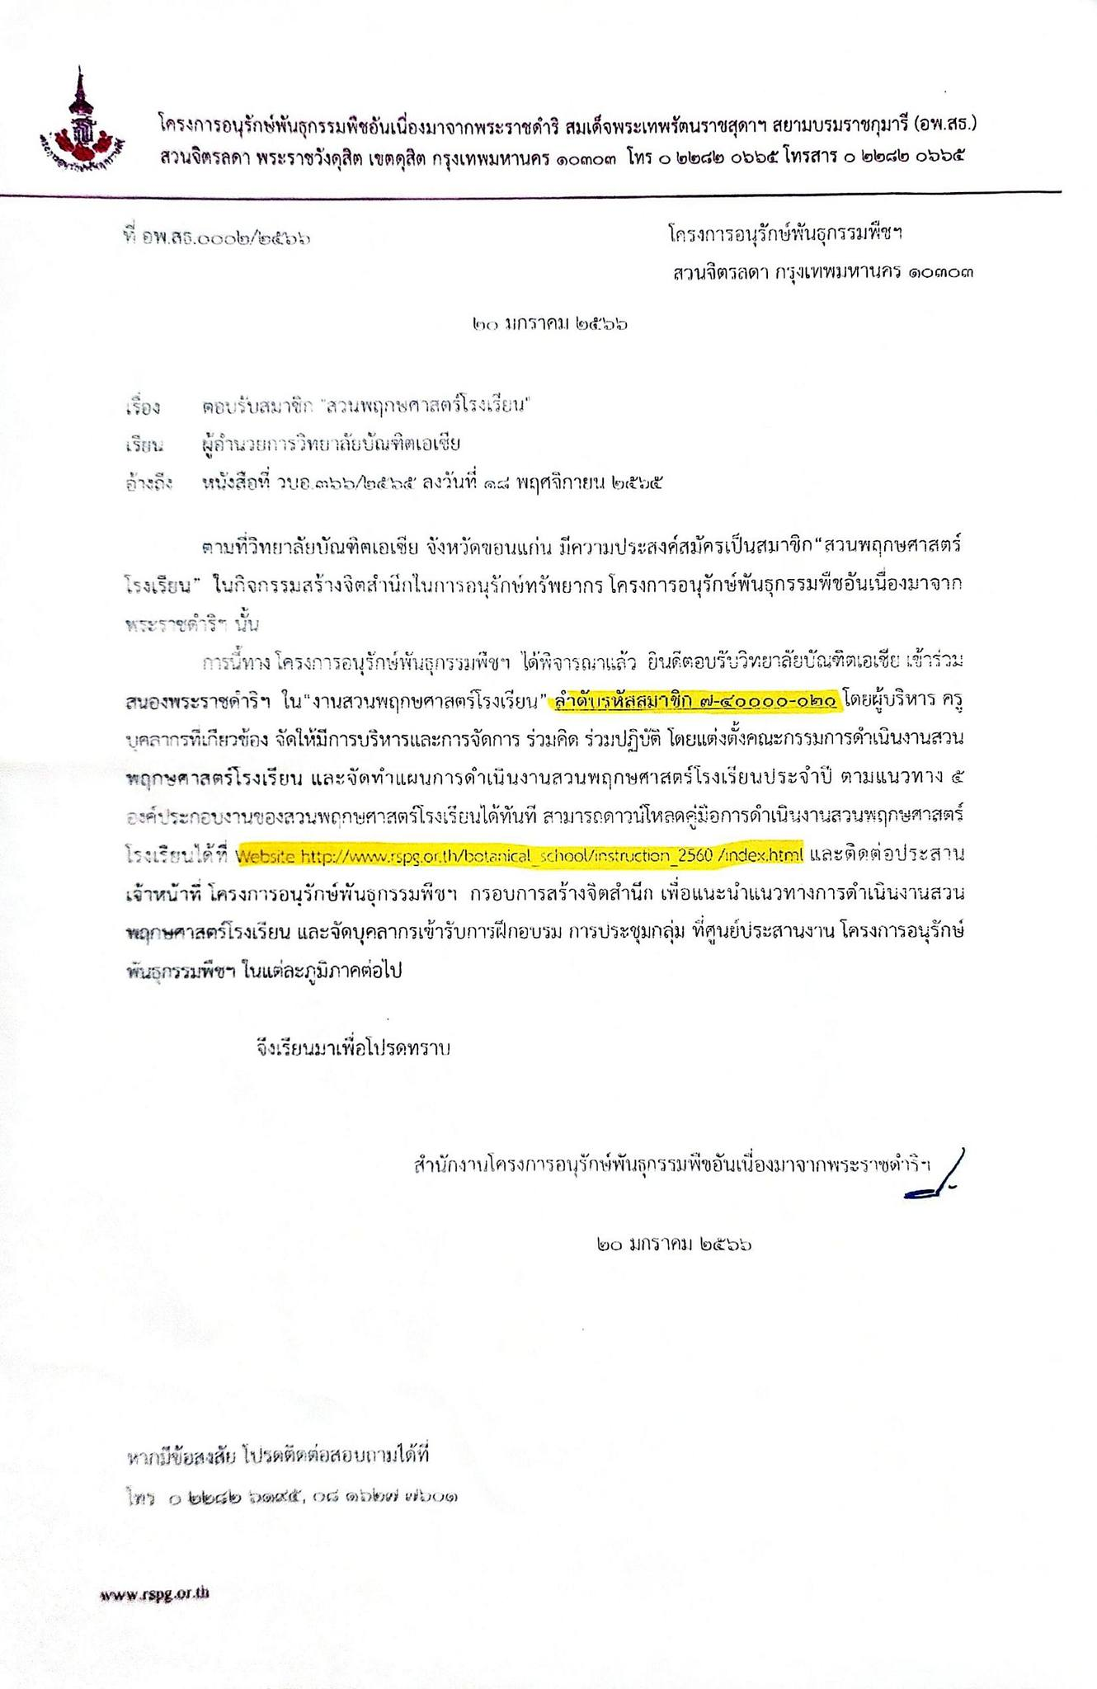


วันที่ 20 มกราคม 2566
วิทยาลัยบัณฑิตเอเซีย ได้รับหนังสือตอบรับสมาชิก “สวนพฤกษศาสตร์โรงเรียน” เพื่อร่วมสนองพระราชดำริฯ ในงานสวนพฤกษศาสตร์โรงเรียน ในกิจกรรมสร้างจิตสำนึกอนุรักษ์ทรัพยากร จากสำนักงานโครงการอนุรักษ์พันธุกรรมพืชอันเนื่องมาจากพระราชดำริ สวนจิตรลดา พระราชวังดุสิต
รหัสมาชิกคือ 7-40000-020

Slide 3
หน่วยราชการในพระองค์ ๙๐๔ กองงานในพระองค์สมเด็จพระกนิษฐาธิราชเจ้า กรมสมเด็จพระเทพรัตนราชสุดาฯ สยามบรมราชกุมารี กรมกิจการในพระบรมวงศานุวงศ์ ได้มีบันทึกข้อความขอพระราชทานพระราชานุญาตให้ วิทยาลัยบัณฑิตเอเซีย เข้าร่วมสนองพระราชดำริ โครงการอนุรักษ์พันธุกรรมพืชอันเนื่องมาจากพระราชดำริฯ และนำความกราบบังคมทูลทรงทราบฝ่าละอองพระบาทแล้วพระราชทานพระราชานุญาตถือเป็นพระมหากรุณาธิคุณ อย่างหาที่สุดมิได้วิทยาลัยบัณฑิตเอเซีย
วันที่ 15 มิถุนายน 2566
สมเด็จพระกนิษฐาธิราชเจ้า กรมสมเด็จพระเทพรัตนราชสุดาฯ สยามบรมราชกุมารี พระราชทานพระราชานุญาตให้ "วิทยาลัยบัณฑิตเอเซีย“ เข้าร่วมสนองพระราชดำริ ในโครงการอนุรักษ์พันธุกรรมพืชอันเนื่องมาจากพระราชดำริ (อพ.สธ.) ถือเป็นพระมหากรุณาธิคุณ อย่างหาที่สุดมิได้
ข้าพระพุทธเจ้าผู้บริหาร คณาจารย์ ศิษย์เก่า ผู้ปกครอง วิทยาลัยบัณฑิตเซีย และสถานศึกษาในเครือ ศาสตราจารย์ ดร.นายแพทย์กระแส ชนะวงศ์

Slide 4
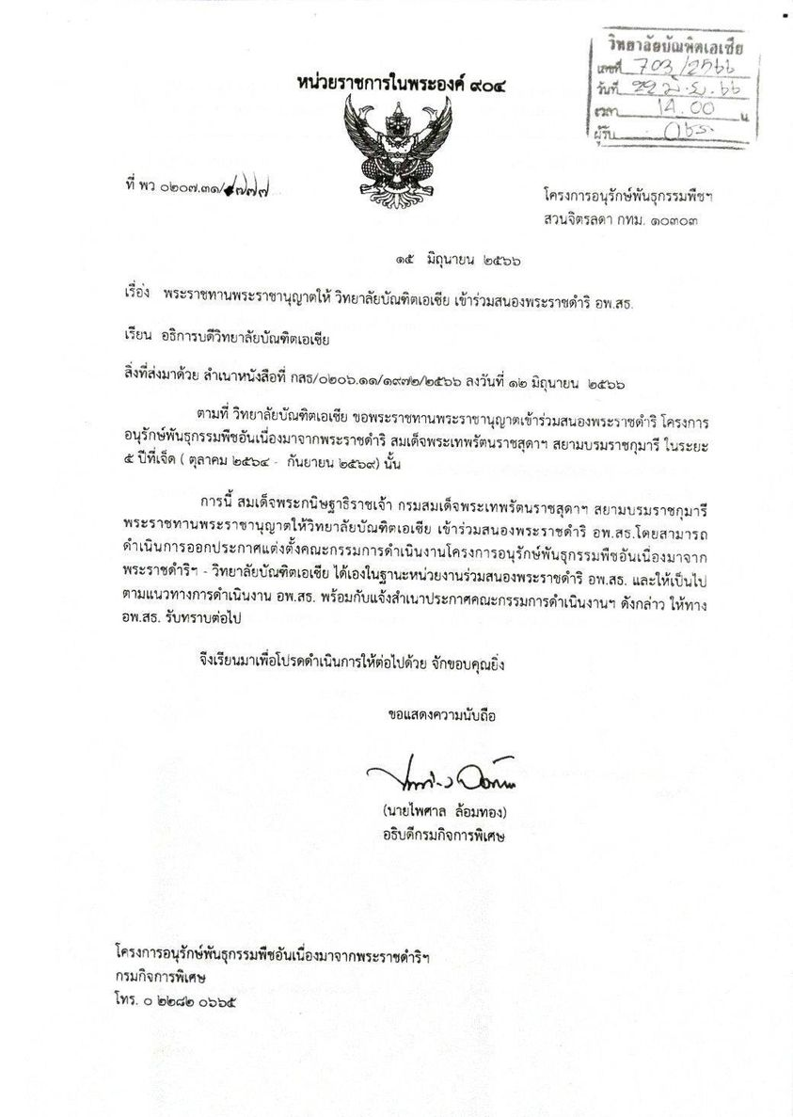
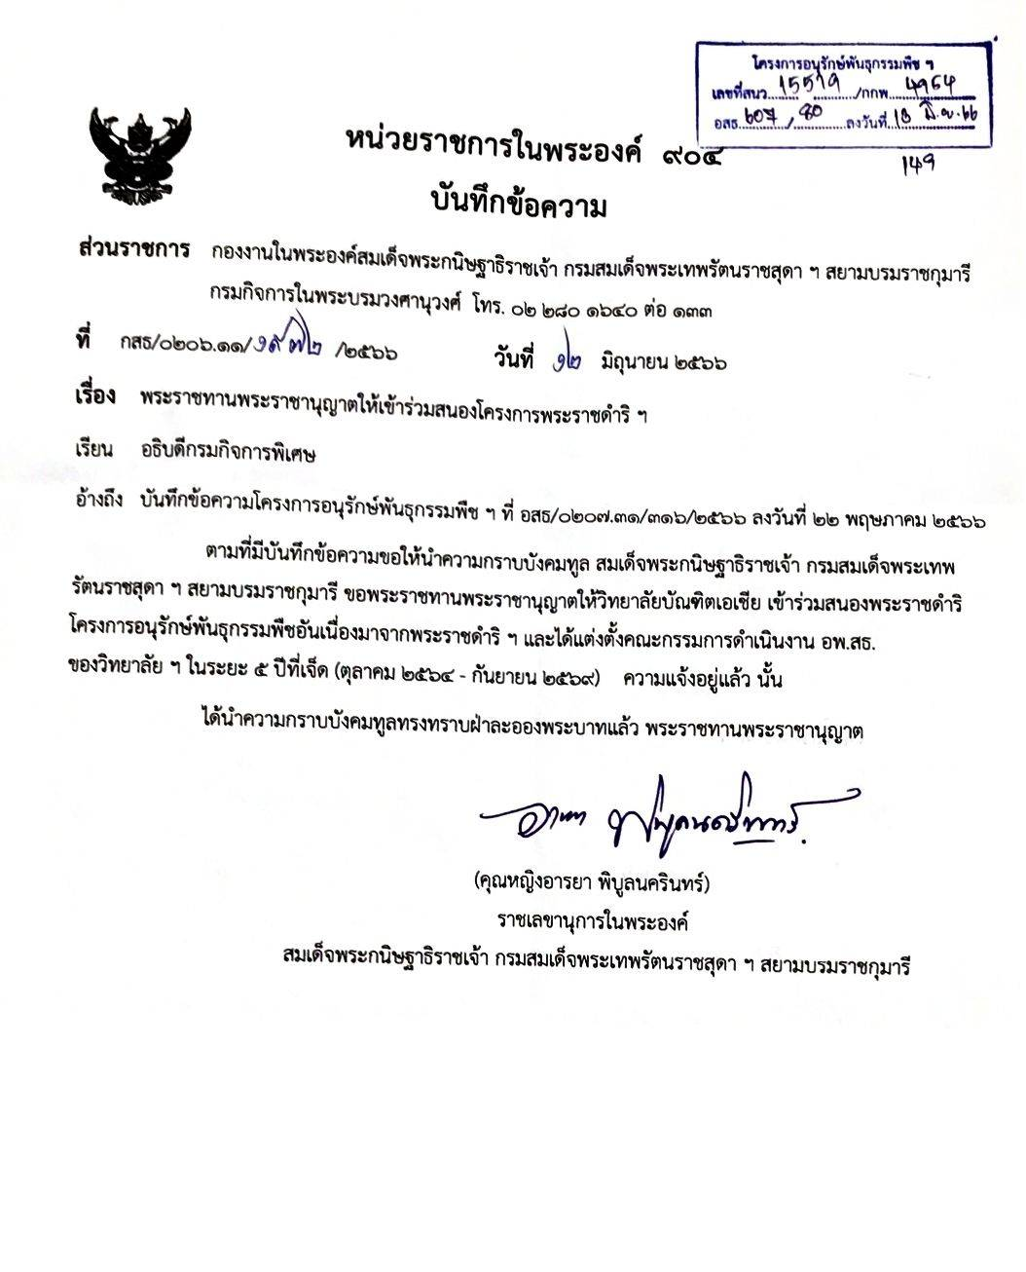

Slide 5
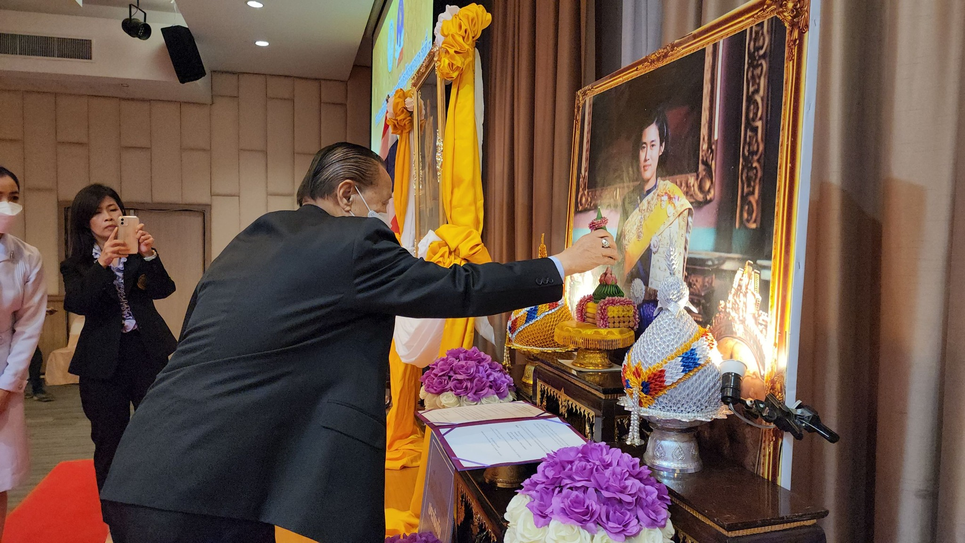
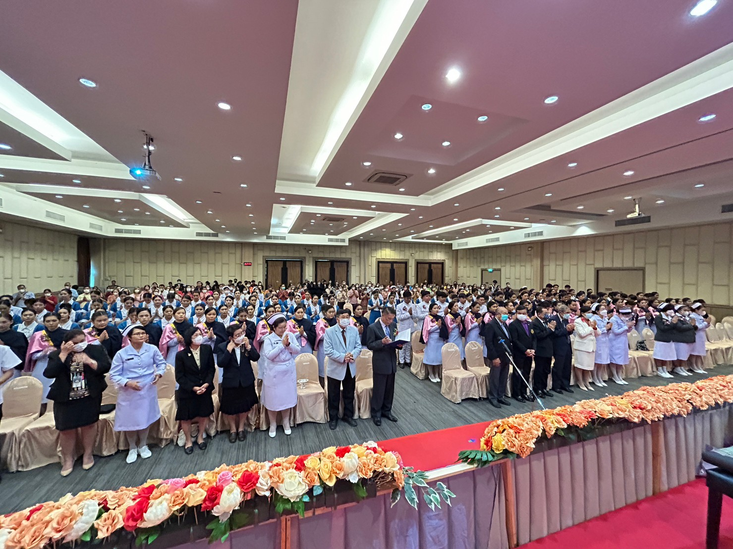
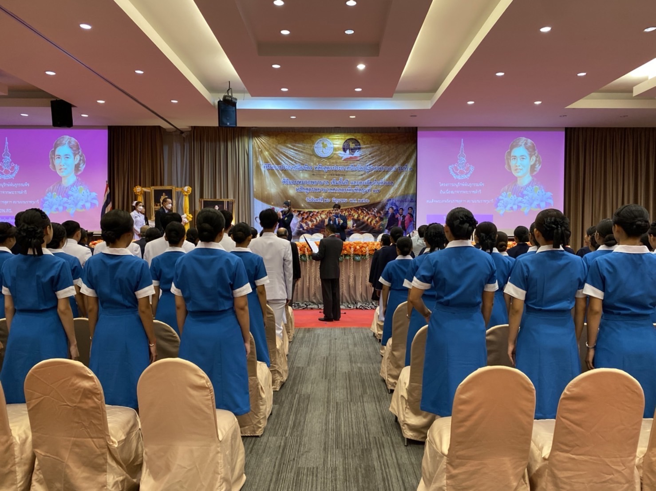
ศาสตราจารย์ ดร.นายแพทย์กระแส ชนะวงศ์ ผู้ก่อตั้งสถาบันดำเนินพิธีเปิดกรวยรับสนองพระราชานุญาตโครงการอนุรักษ์พันธุกรรมพืชอันเนื่องมาจากพระราชดำริ (อพ.สธ.) สมเด็จพระเทพรัตนราชสุดาฯ สยามบรมราชกุมารี โดย ผู้ช่วยศาสตราจารย์ ดร.กษม ชนะวงศ์ อธิการบดีวิทยาลัยบัณฑิตเอเซีย
วันที่ 26 มิถุนายน 2566
คณะทำงาน อพ.สธ. วิทยาลัยบัณฑิตเอเชีย นำโดย ศ.ดร.นายแพทย์กระแส ชนะวงศ์ ผู้ก่อตั้งสถาบันดำเนินพิธีเปิดกรวยรับสนองพระราชานุญาต โครงการอนุรักษ์พันธุกรรมพืชอันเนื่องมาจากพระราชดำริ (อพ.สธ.) สมเด็จพระเทพรัตนราชสุดาฯ สยามบรมราชกุมารี โดย ผศ.ดร.กษม ชนะวงศ์ อธิการบดีนำคณะผู้บริหาร บุคลากร นักศึกษาพยาบาล ผู้ช่วยพยาบาล
นักบริบาลของพ่อ และผู้ปกครองเข้าร่วมพิธี ณ โรงแรมกรีน โฮเต็ล แอนด์ รีสอร์ท ขอนแก่น

Slide 6
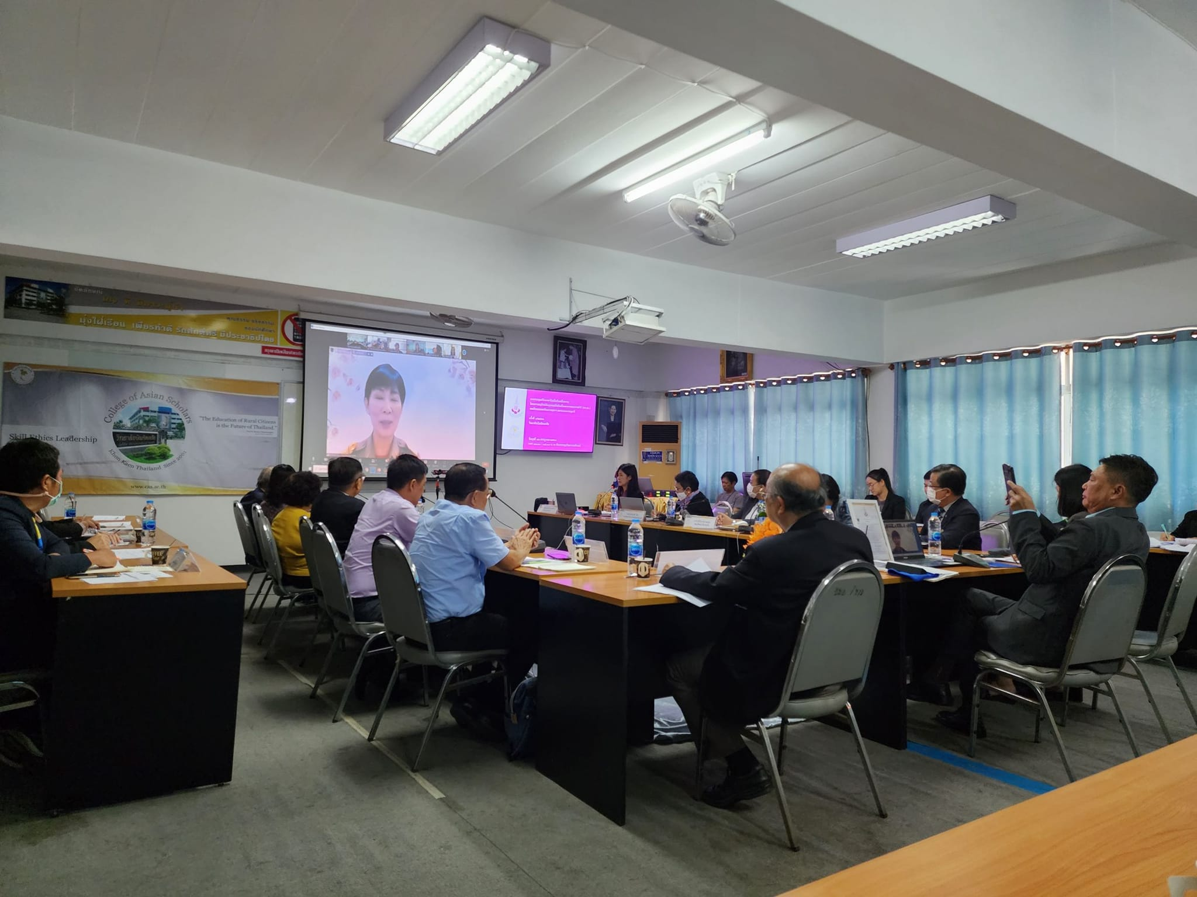

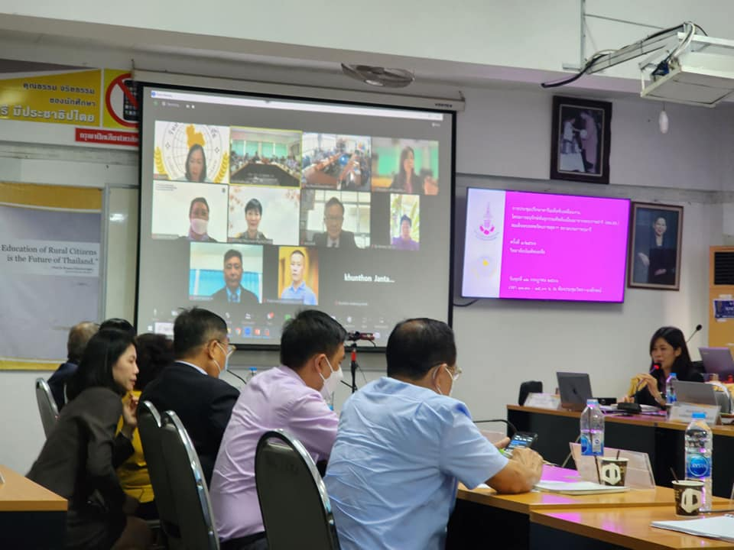
การประชุมปรึกษาหารือเพื่อขับเคลื่อนงานโครงการอนุรักษ์พันธุกรรมพืชอันเนื่องมาจากพระราชดำริ (อพ.สธ.) สมเด็จพระเทพรัตนราชสุดาฯ สยามบรมราชกุมารี วิทยาลัยบัณฑิตเอเซีย ครั้งที่ ๑/๒๕๖๖
วันที่ 12 กรกฎาคม 2566 เวลา 13.30-15.00 น.
การประชุมปรึกษาหารือขับเคลื่อนงานโครงการอนุรักษ์พันธุกรรมพืช อันเนื่องมาจากพระราชดำริฯ ณ ห้องประชุมวิทยานงลักษณ์ วิทยาลัยบัณฑิตเอเซียวิทยาลัยบัณฑิตเอเซีย ครั้งที่ ๑/๒๕๖๖

Slide 7
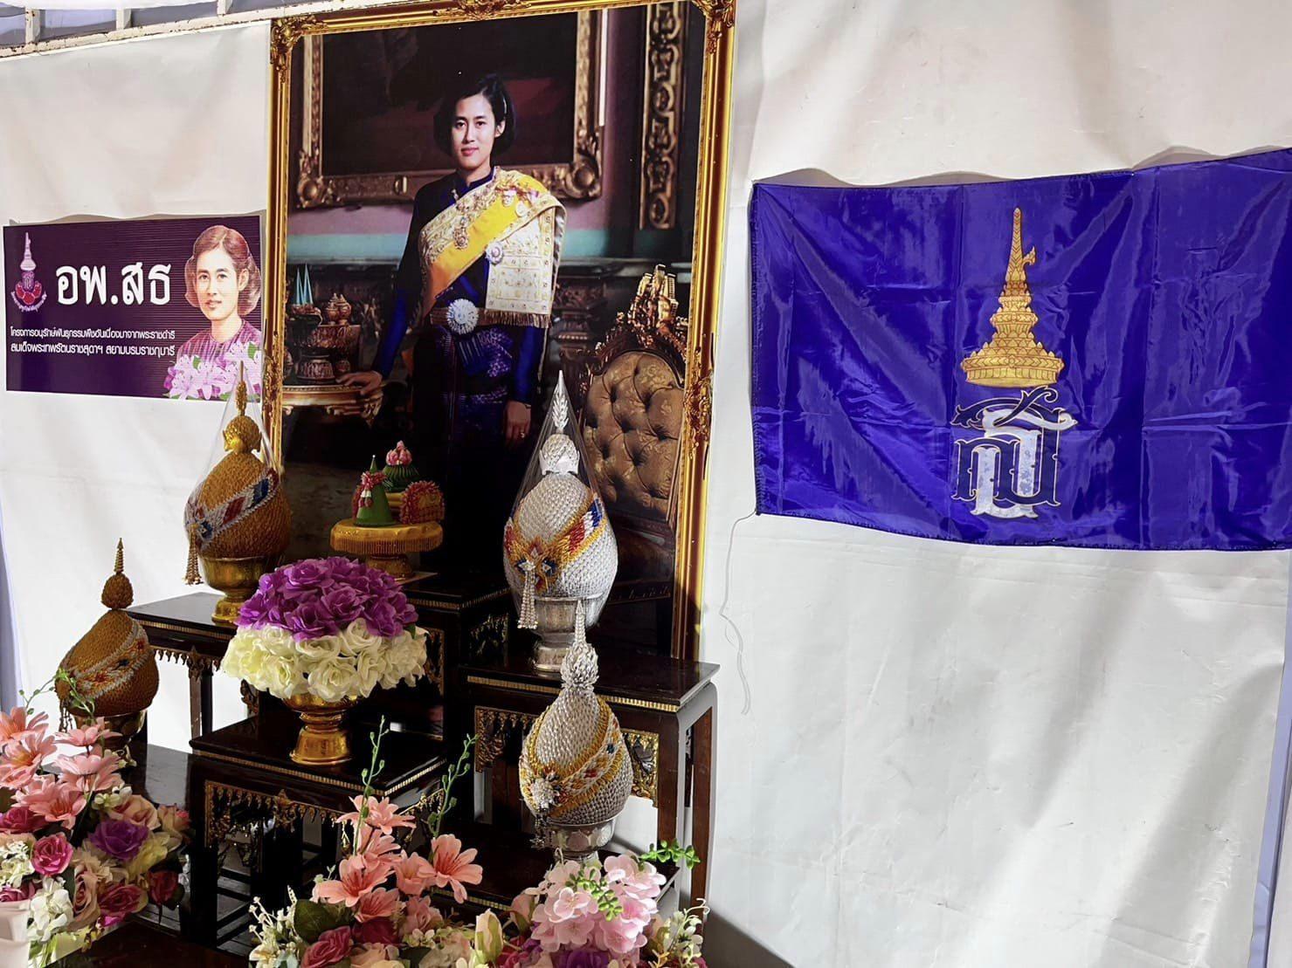
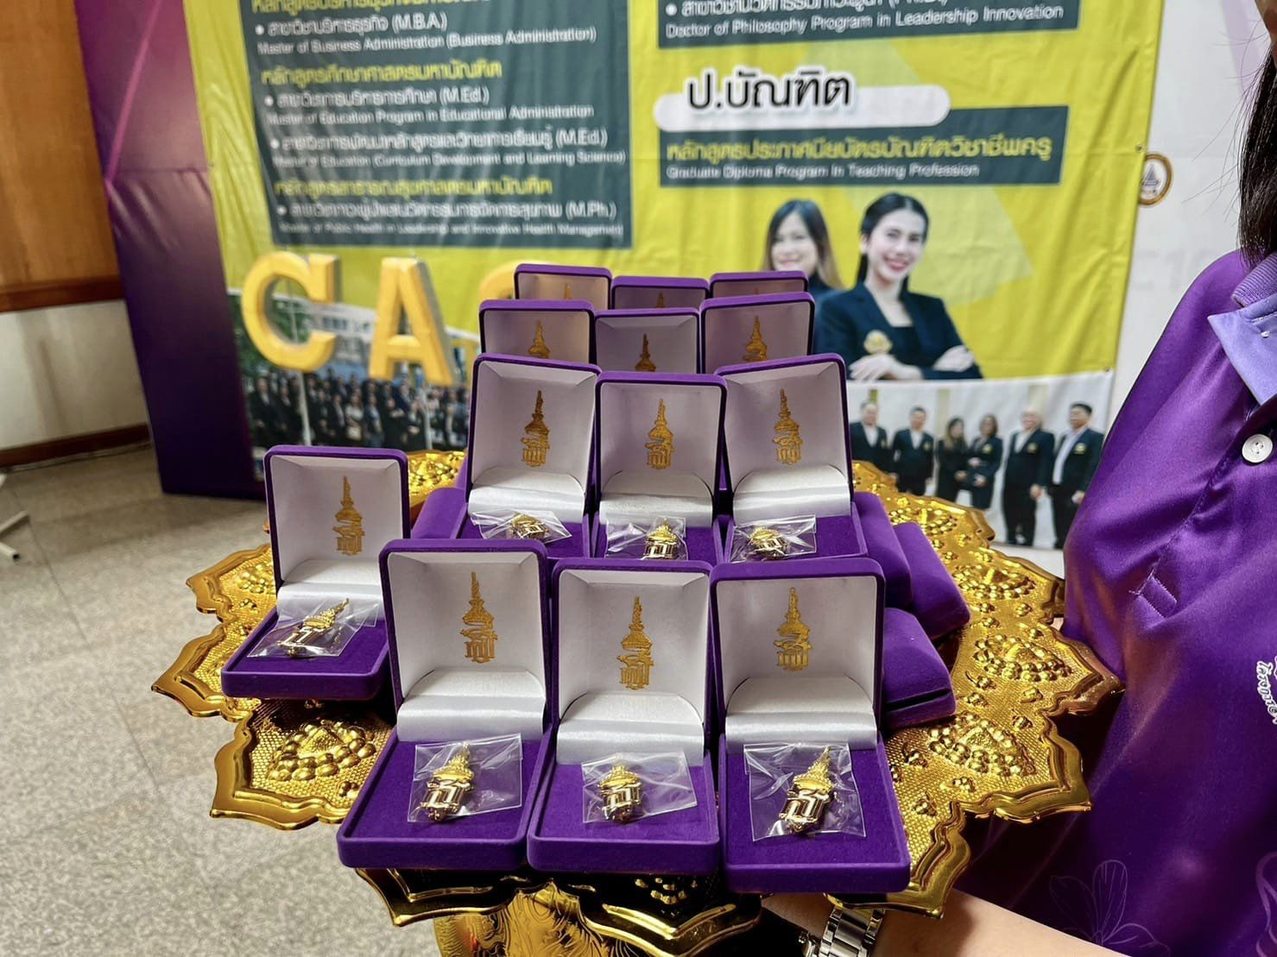
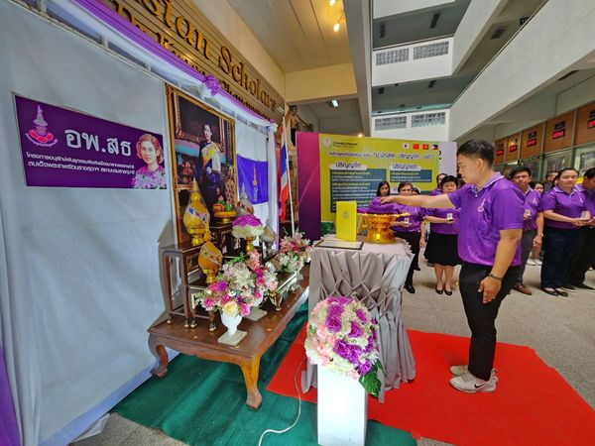
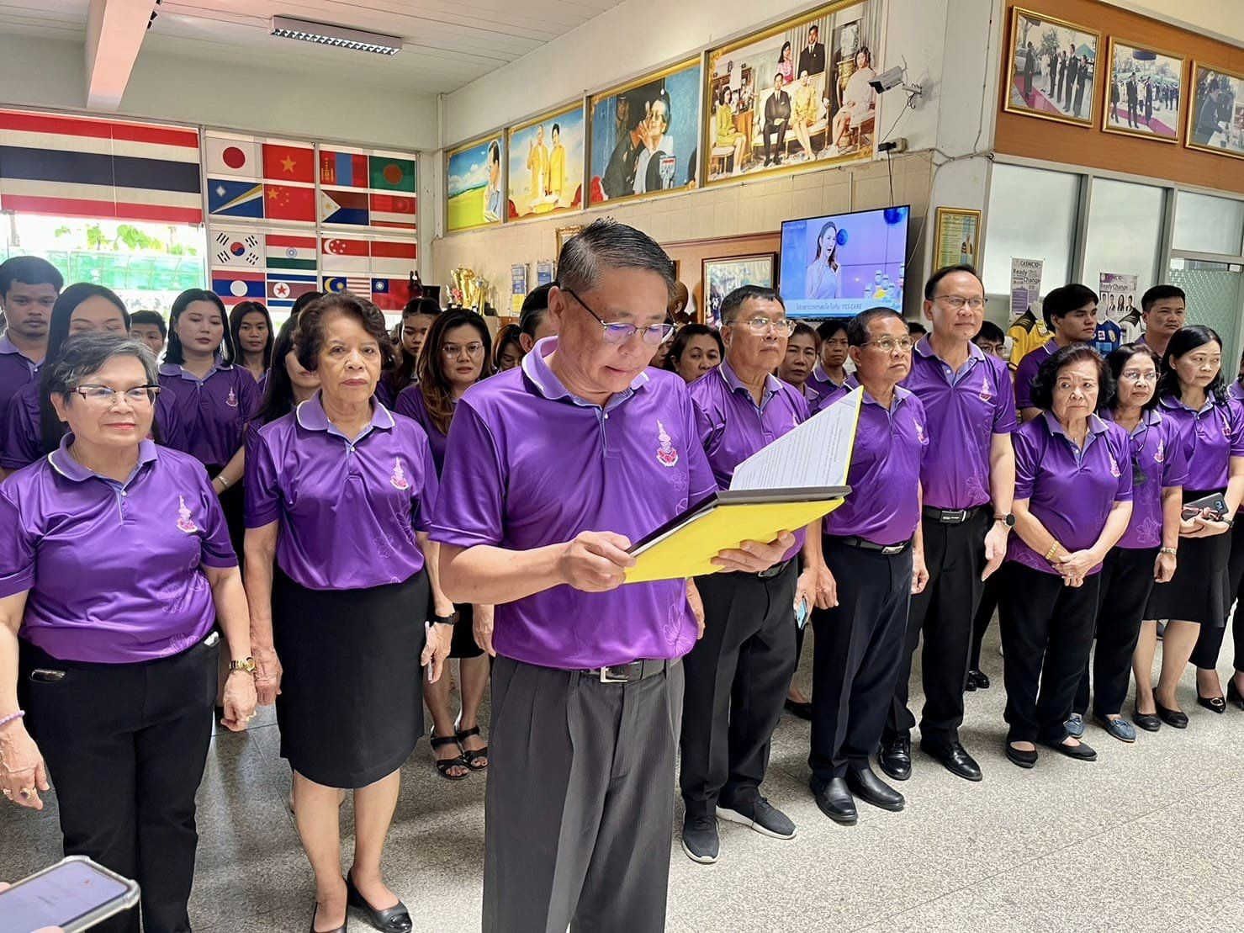
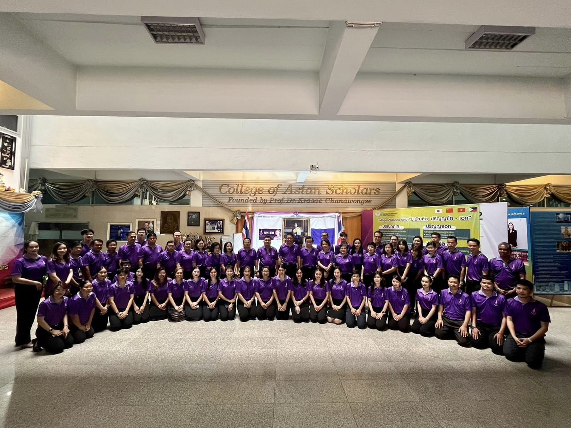
พิธีรับมอบเข็ม พระราชทานสมเด็จพระกนิษฐาธิราชเจ้า
กรมสมเด็จพระเทพรัตนราชสุดาฯ (อพ.สธ.) แก่คณาจารย์
และบุคลากรวิทยาลัย
วันศุกร์ที่ 1 กันยายน 2566
วิทยาลัยบัณฑิตเอเซีย จัดพิธีรับมอบเข็ม พระราชทานสมเด็จพระกนิษฐาธิราชเจ้า กรมสมเด็จพระเทพ-รัตนราชสุดาฯ สยามบรมราชกุมารี (อพ.สธ.) แก่คณาจารย์และบุคลากรวิทยาลัย เพื่อเป็นเกียรติแก่พวกเราทุกคนที่ได้ร่วมสนองพระราชดำริฯ ถือเป็นพระมหากรุณาธิคุณอย่างหาที่สุดมิได้

Slide 8
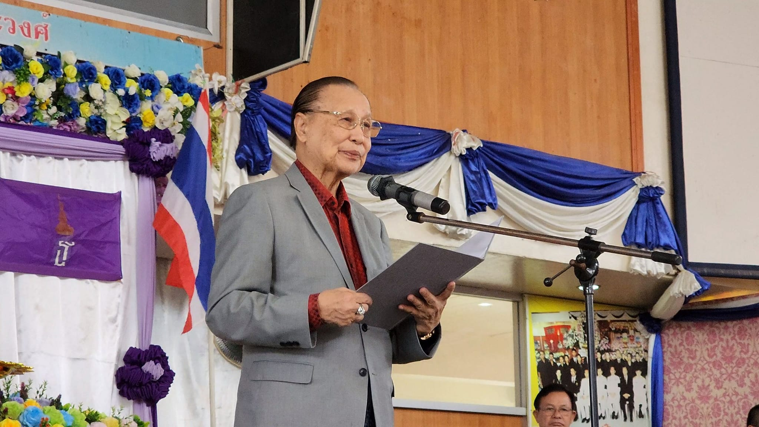
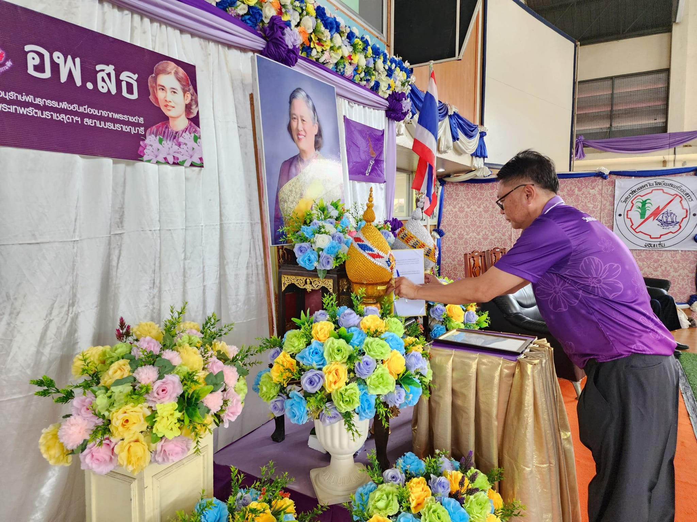
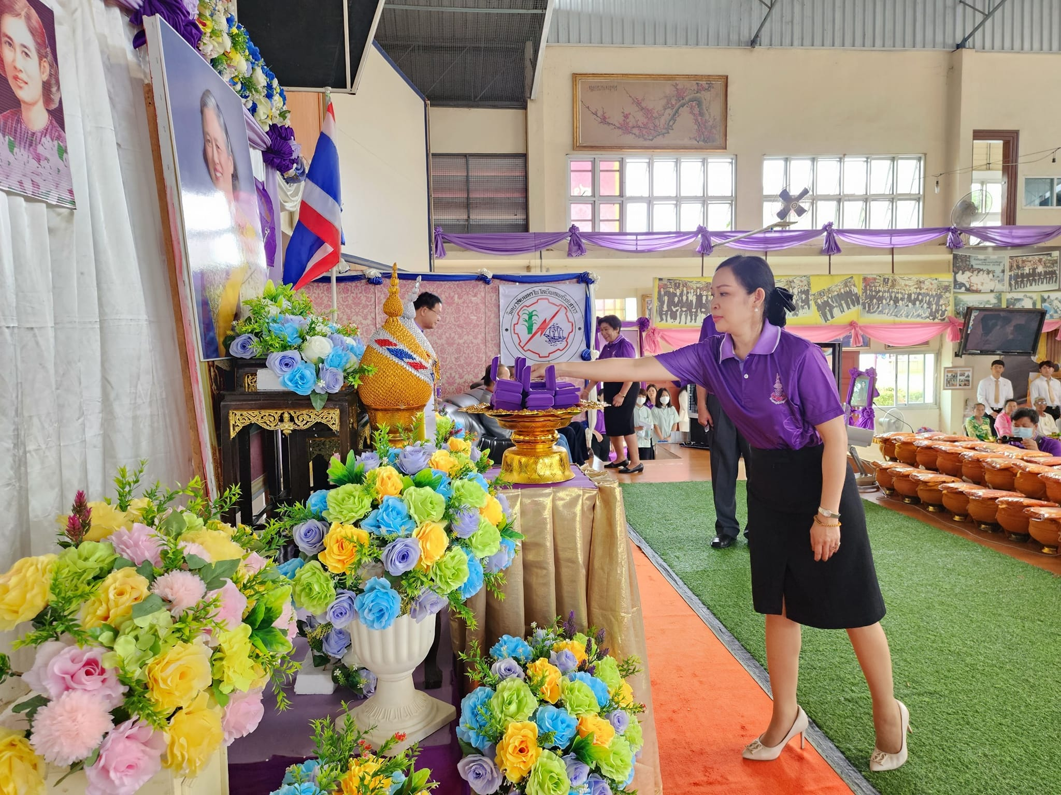
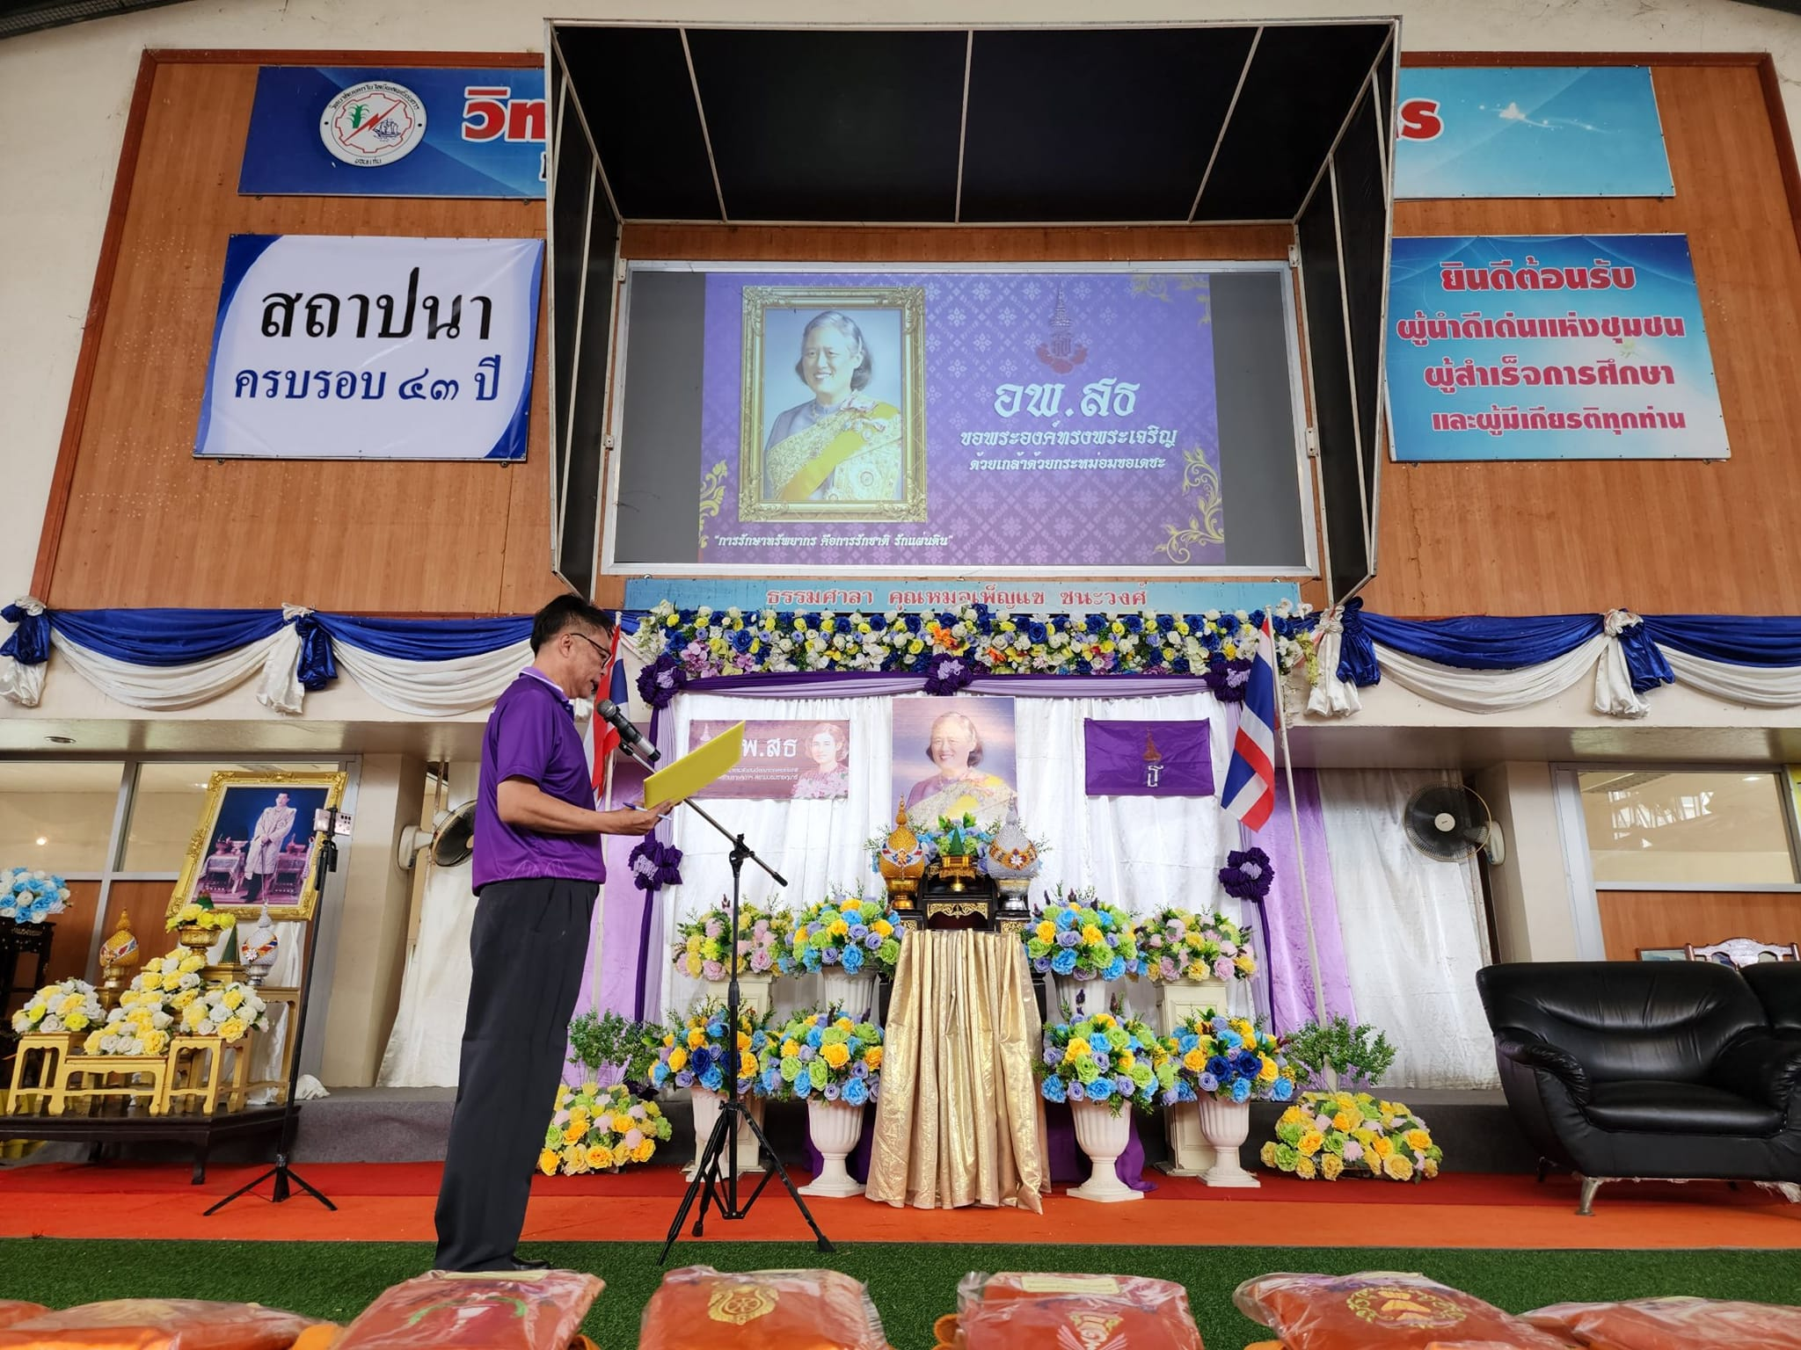
พิธีรับมอบเข็ม พระราชทานสมเด็จพระกนิษฐาธิราชเจ้าให้แก่คณาจารย์ บุคลากร วิทยาลัยเทคโนโลยีพลพณิชยการ (สถานศึกษาในเครือ)
วันพฤหัสบดีที่ 14 กันยายน 2566
วิทยาลัยเทคโนโลยีพลพณิชยการ ได้จัดพิธีรับมอบเข็มกลัด สมเด็จพระกนิษฐาธิราชเจ้า กรมสมเด็จพระเทพ-รัตนราชสุดาฯ ให้แก่คณาจารย์และบุคลากรวิทยาลัยเทคโนโลยีพลพณิชยการ (สถานศึกษาในเครือ) ที่เข้าร่วมสนองโครงการพระราชดำริฯ (อพ.สธ.) กับวิทยาลัยบัณฑิตเอเซีย เพื่อเป็นเกียรติแก่ผู้ร่วมสนองงาน และเป็นพระมหากรุณาธิคุณอย่างหาที่สุดมิได้

Slide 9
กิจกรรมประจำปี 2566
กิจกรรมที่ 1 (F1A2) การสำรวจ ทำรหัสพิกัด ทรัพยากรกายภาพ ชีวภาพ
- (25 ก.ย. 66) ประชุมคณะทำงานโครงการพระราชดำริ ฯ อพ.สธ เพื่อศึกษาวิธีสำรวจต้นไม้
- (2 ต.ค. 66) อบรมการใช้เครื่องมือวัดพิกัด GPS ให้กับสถาบันในเครือ
- (18 ต.ค. 66) ลงพื้นที่จริงเพื่อทดลองใช้เครื่อง GPS GARMIN รุ่น e-Trex-10 เริ่มต้นการใช้งาน เครื่องมือวัด เเละวิธีการใช้งานในที่โล่งรับสัญญาณ GPS
กิจกรรมที่ 2 (F1A2) โครงการสำรวจเก็บรวบรวมข้อมูลและภูมิปัญญา (พื้นที่ชุมชนตำบลเพ็กใหญ่)
- (29 ก.ย. 66) ลงพื้นที่สำรวจเก็บรวบรวมข้อมูลและภูมิปัญญา (พื้นที่ชุมชนตำบลเพ็กใหญ่)
กิจกรรมที่ 5 (F1A3) งานปลูกรักษาทรัพยากร ที่ได้จากการสำรวจเก็บรวบรวม
- (23 พ.ย. 66) ลงพื้นที่สำรวจศูนย์ศึกษาธรรมชาติบ้านท่าเยี่ยม พื้นที่ 6 ไร่ อ.แวงใหญ่
จ.ขอนแก่น จำนวนเป้าหมาย 5 ชนิด ประจำปี พ.ศ. 2466

Slide 10
กิจกรรมประจำปี 2566
กิจกรรมที่ 7 (F3A7) งานสวนพฤกษศาสตร์โรงเรียน วิทยาลัยบัณฑิตเอเซีย
- (2-3 ก.ย. 66) วิทยาลัยบัณฑิตเอเซีย เข้าร่วมการสัมมนาแลกเปลี่ยนเรียนรู้การดำเนินงานเครือข่าย
เชิงประเด็นโครงการอนุรักษ์พันธุกรรมพืชอันเนื่องมาจากพระราชดำริฯ อพ.สธ. เครือข่ายภาค
ตะวันออกเฉียงเหนือตอนบน ในวันที่ 2-3 กันยายน 2566 ณ มหาวิทยาลัยมหาสารคาม
- (27 ก.ย. 66) กิจกรรมพิเศษ CAS ร่วมใจร่วมขยายพันธุ์ “ม่วงเทพรัตน์” ณ วิทยาลัยบัณฑิตเอเซีย
- (9 พ.ย. 66) อบรมการวิเคราะห์ความสอดคล้องและจัดทำแผนการดำเนินงานฐานทรัพยากรท้องถิ่น
- (21 พ.ย. 66) เข้าร่วมการประชุมวิชาการและนิทรรศการสวนพฤกษศาสตร์โรงเรียนและ
ฐานทรัพยากรท้องถิ่น ระดับภูมิภาค ครั้งที่ 7 ปี 2566 ณ หอประชุมทีปังกรรัศมีโชติ
มหาวิทยาลัยราชภัฏเซียงใหม่ ศูนย์แม่ริม อำเภอแม่ริม จังหวัดเซียงใหม่
- (28 พ.ย. 66) สรุปรายงานการประชุมคณะทำงาน โครงการ อพ.สธ. วิทยาลัยบัณฑิตเอเซีย
เรื่องการสำรวจและทำป้ายชื่อพรรณไม้ในพื้นที่สถานศึกษา
  - (28 พ.ย. 66) ประชุมย่อยคณะทำงานโครงการ อพ.สธ. เพื่อเตรียมแผนทำป้ายชื่อพรรณไม้สำหรับติด
  ต้นไม้ยืนต้น ในสถานศึกษาในเครือ
- (12-14 ธ.ค. 66) จัดทำป้ายชื่อพรรณไม้สำหรับติดในสถานศึกษาวิทยาเขตพล
- (19 ธ.ค. 66) วิทยาลัยบัณฑิตเอเซีย เดินทางไปมอบแผ่นป้ายและร่วมติดแผ่นป้าย ณ อ.พล

Slide 11
กิจกรรมประจำปี 2566
กิจกรรมที่กิจกรรมที่กำลังจะเกิดขึ้น
- (27 ธ.ค. 66) คณะทำงาน อพ.สธ.วบอ. ร่วมกันสำรวจจำนวนต้นไม้และทำพิกัดด้วยเครื่องมือ
วัดพิกัด GPS พร้อมทำแผ่นป้ายชื่อพรรณไม้
- (12-14 ธ.ค. 67) อพ.สธ.วบอ.ลงทะเบียนเข้าร่วมงานฝึกอบรมปฏิบัติการงานสวนพฤกษศาสตร์
โรงเรียน หลักสูตร 5 องค์ประกอบ รุ่นที่ 1/2567

Slide 12
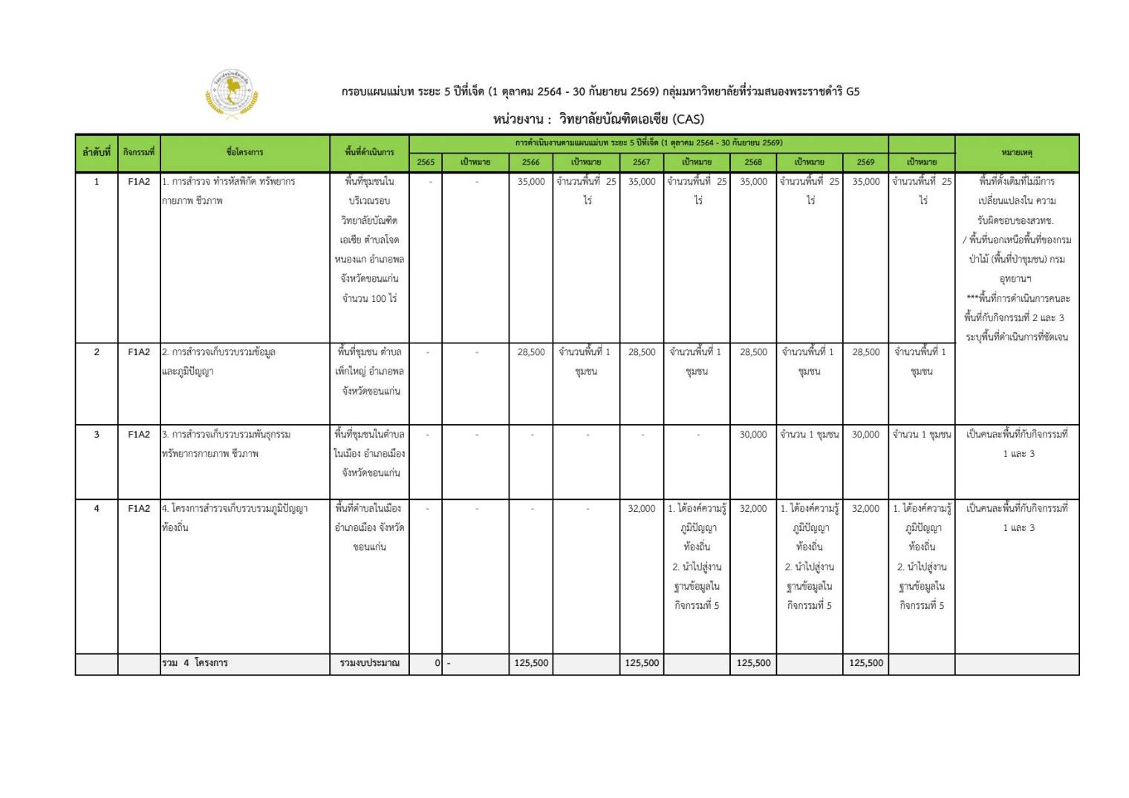
ตารางแผนแม่บท อพ.สธ. ระยะ 5 ปีที่ 7 วิทยาลัยบัณฑิตเอเซีย ประจำปี 2566

Slide 13
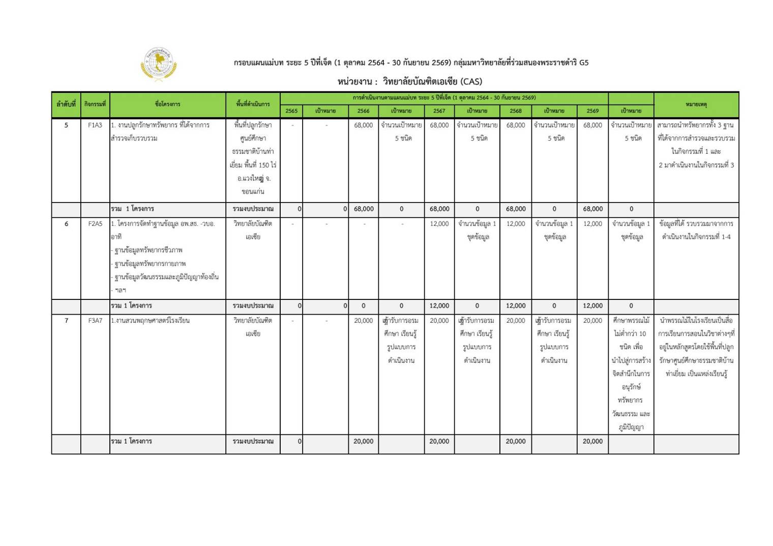
ตารางแผนแม่บท อพ.สธ. ระยะ 5 ปีที่ 7 วิทยาลัยบัณฑิตเอเซีย ประจำปี 2566

Slide 14
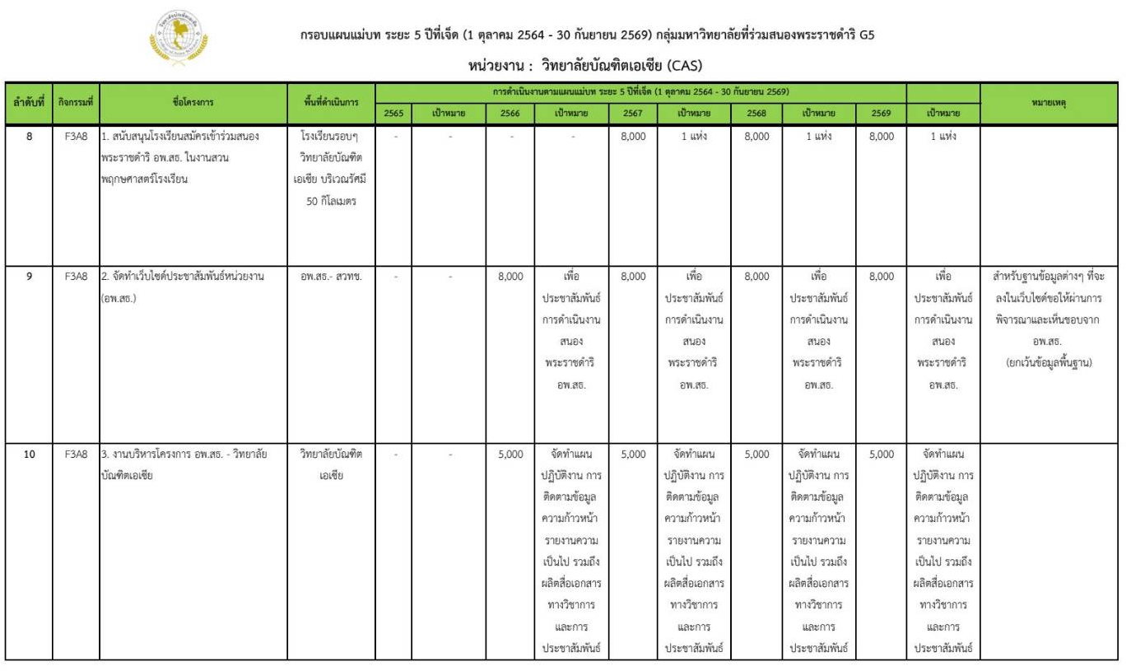
ตารางแผนแม่บท อพ.สธ. ระยะ 5 ปีที่ 7 วิทยาลัยบัณฑิตเอเซีย ประจำปี 2566

Slide 15
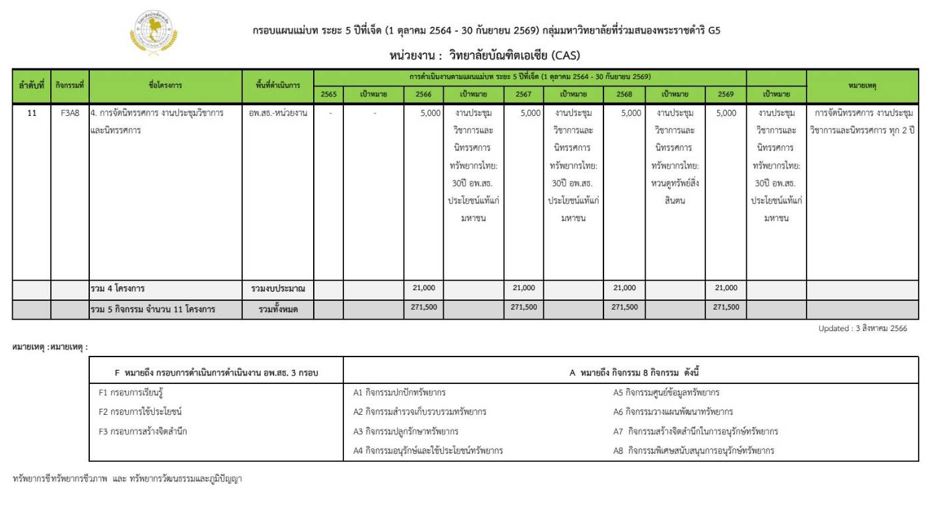
ตารางแผนแม่บท อพ.สธ. ระยะ 5 ปีที่ 7 วิทยาลัยบัณฑิตเอเซีย ประจำปี 2566

Slide 16
กิจกรรมที่ 1 (F1A2) การสำรวจ ทำรหัสพิกัด ทรัพยากรกายภาพ ชีวภาพ
พื้นที่ชุมชนในบริเวณรอบวิทยาลัยบัณฑิตเอเซีย ตำบลโจดหนองแก อำเภอพล จังหวัดขอนแก่น จำนวน 25 ไร่ ประจำปี พ.ศ. 2566

Slide 17
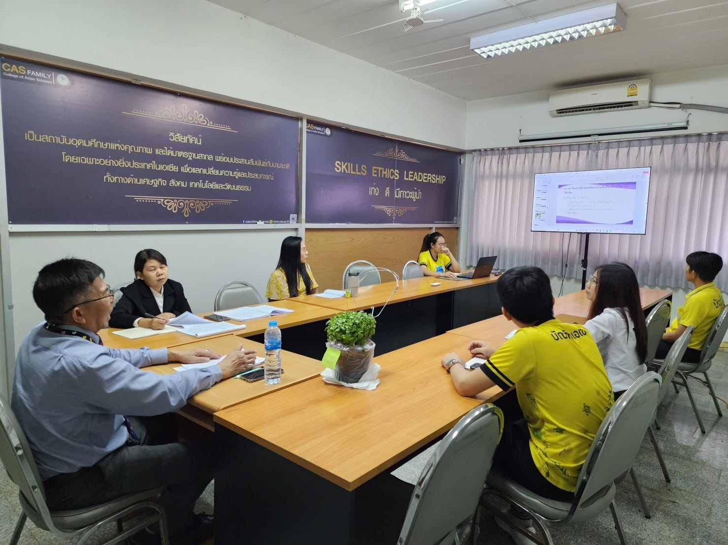
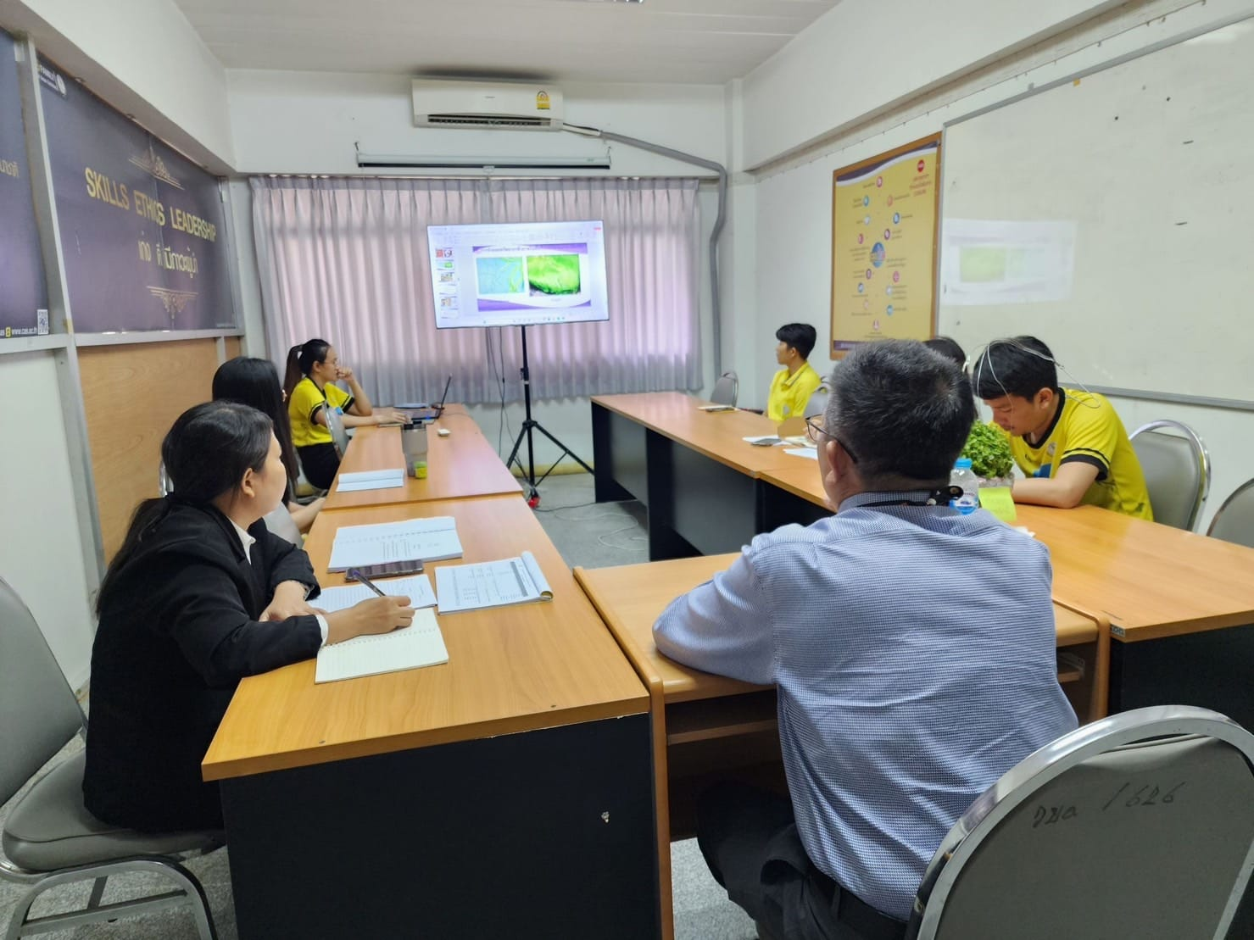
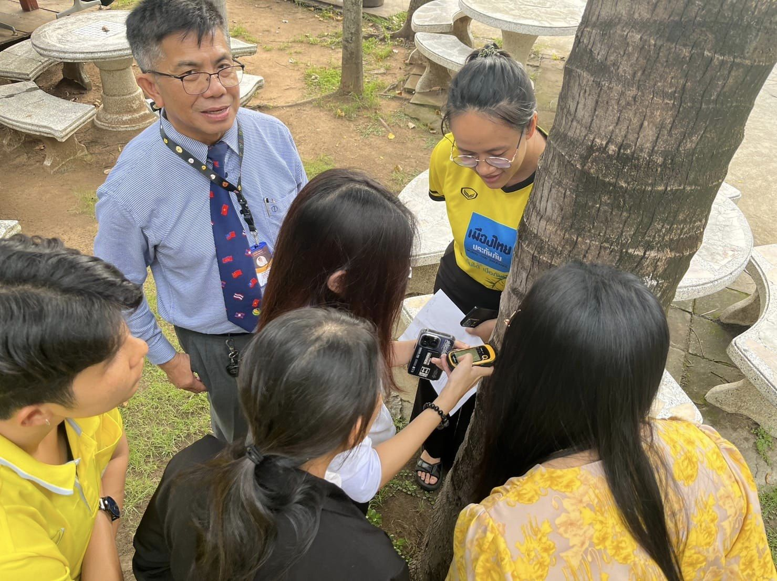
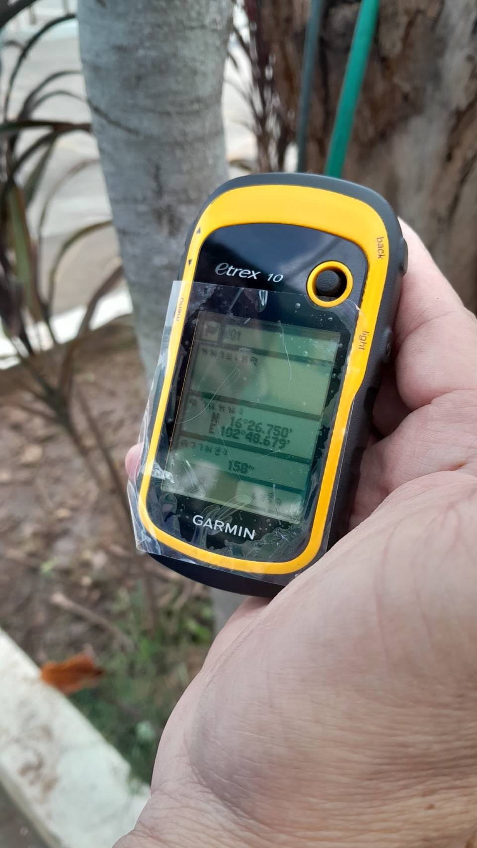
ประชุมคณะทำงานโครงการสนองพระราชดำริฯ อพ.สธ. เพื่อศึกษา
วิธีสำรวจต้นไม้ และการลงข้อมูลในระบบ
วันที่ 25 กันยายน 2566
ประชุมคณะทำงานโครงการพระราชดำริ ฯ อพ.สธ เพื่อศึกษาวิธีสำรวจต้นไม้ และการลงข้อมูลในระบบการวัดจริงด้วยเครื่องวัดพิกัด GPS โดยอาจารย์ ดร.ชวลิต หงษ์ยนต์ ตามกรอบแผนแม่บท ระยะ 5 ปีที่เจ็ด กิจกรรมที่ (F1A2)

Slide 18
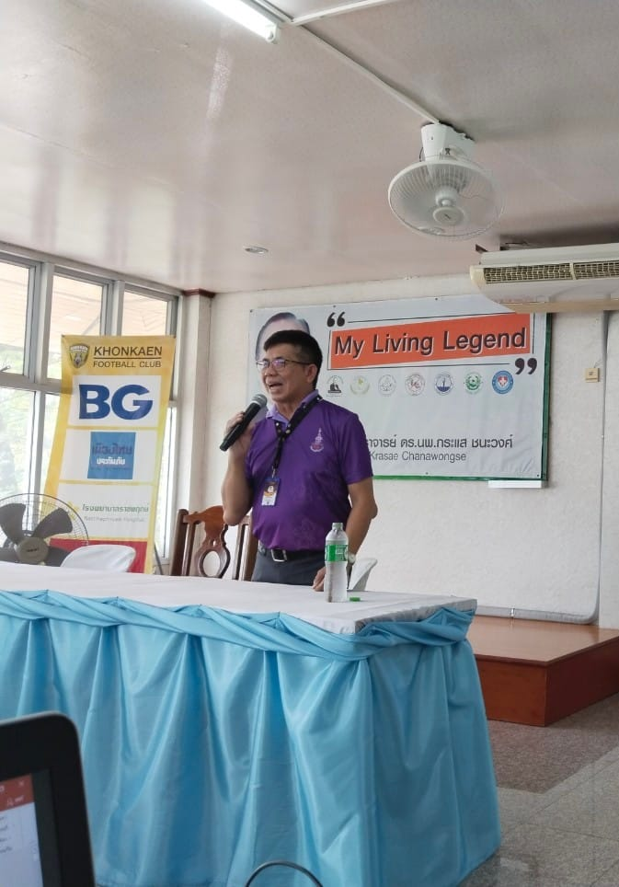
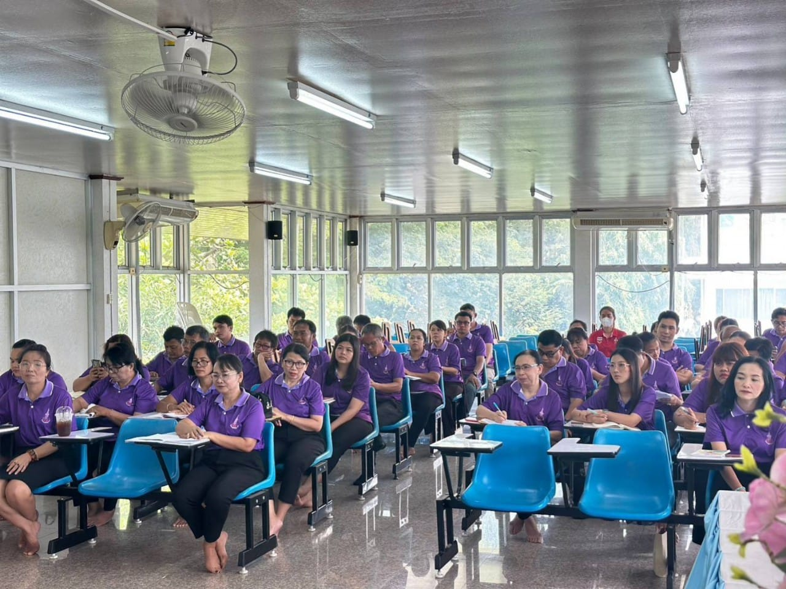
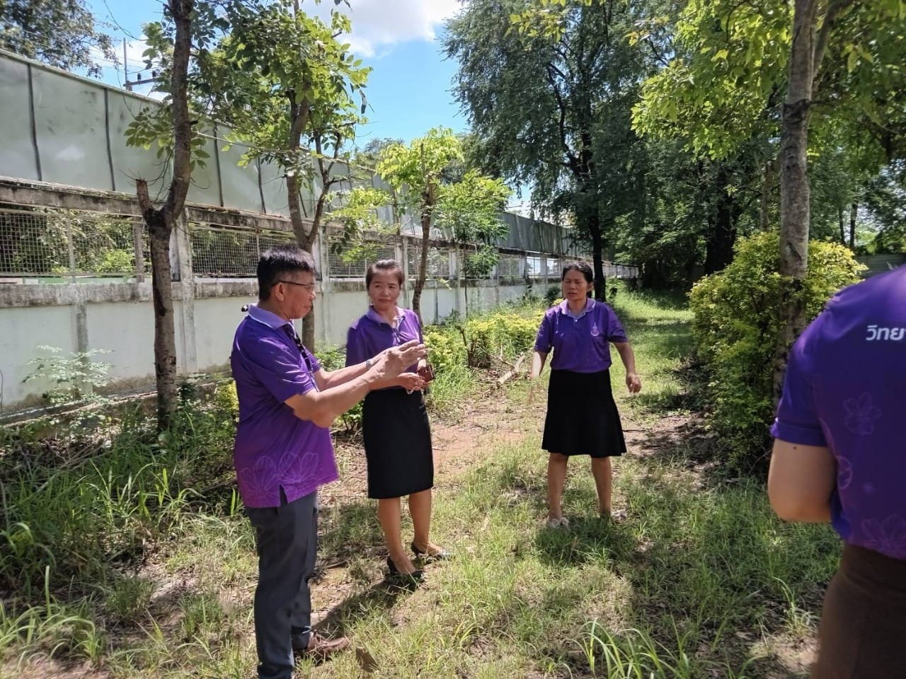
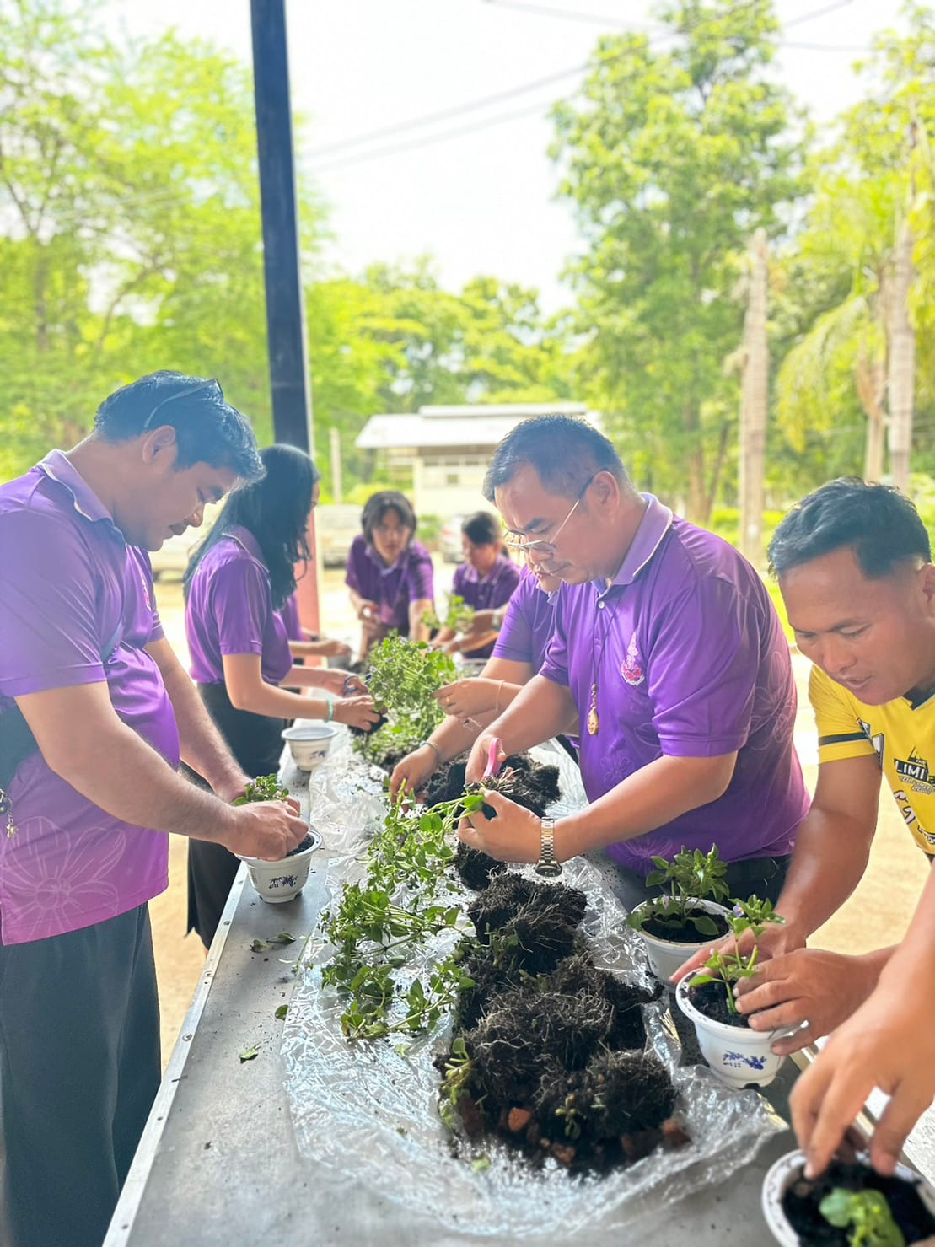
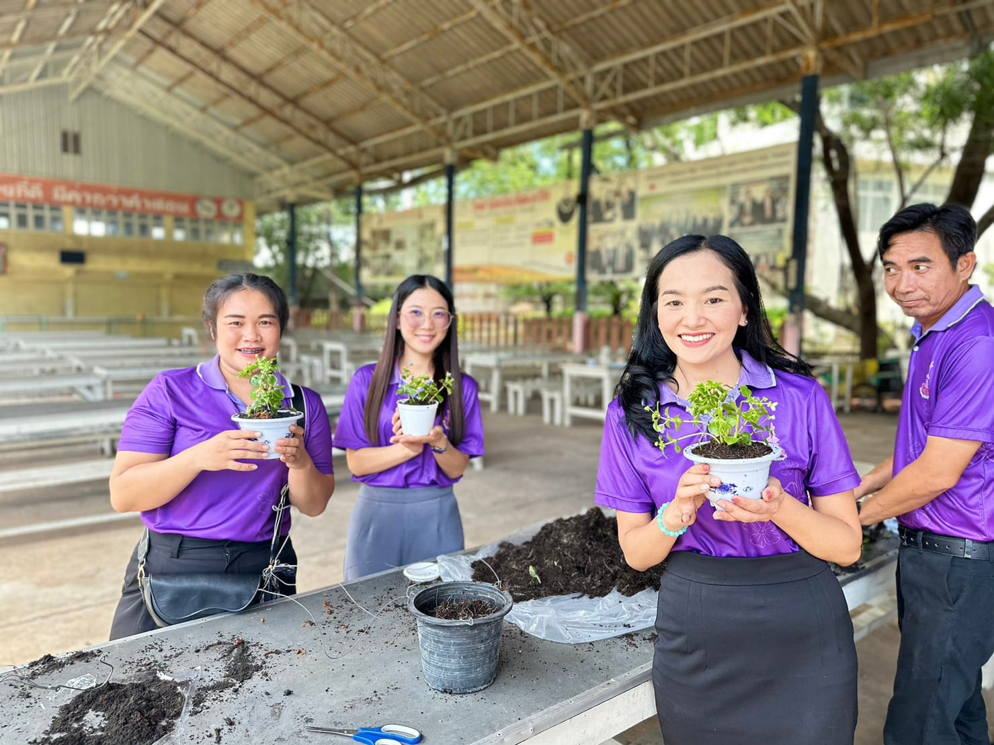
กิจกรรม อบรมการใช้เครื่องมือวัดพิกัด GPS ให้กับสถาบันในเครือ
(วิทยาลัยเทคโนโลยีพลพณิชยการ)
วันที่ 2 ตุลาคม 2566
วิทยาลัยบัณฑิตเอเซีย ได้ดำเนินงานตามแผนแม่บทระยะ 5 ปีที่เจ็ด กิจกรรม F1A2 การอบรมการใช้เครื่องมือวัดพิกัด GPS ให้กับสถาบันในเครือ (วิทยาลัยเทคโนโลยีพลพณิชยการ) และลงพื้นที่สำรวจต้นไม้เบื้องต้น (โรงเรียนกระแสพัฒนา) หลังจบการบรรยาย ได้ร่วมกันปลูกต้นม่วงเทพรัตน์ เพื่อมอบให้เป็นของที่ระลึกแก่ผู้เข้าร่วมอบรม ณ วิทยาเขตพล อำเภอพลจังหวัดขอนแก่น

Slide 19
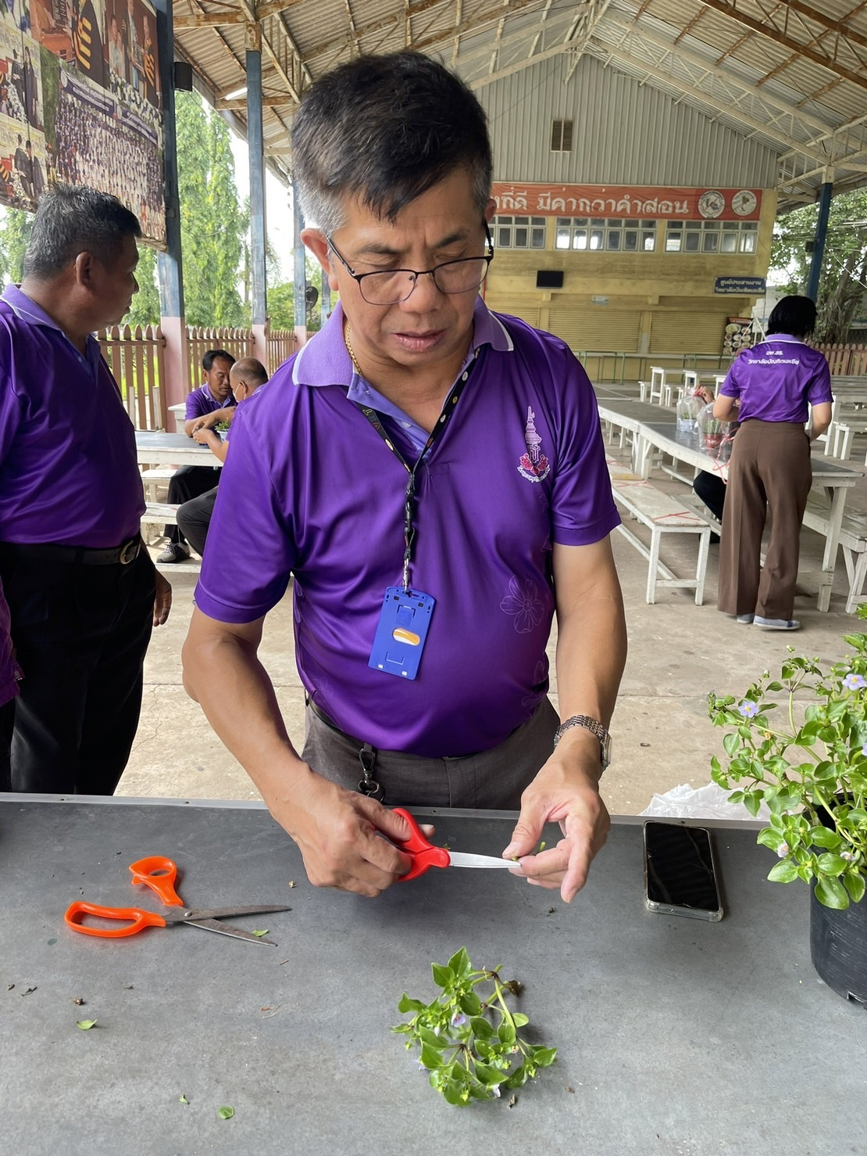
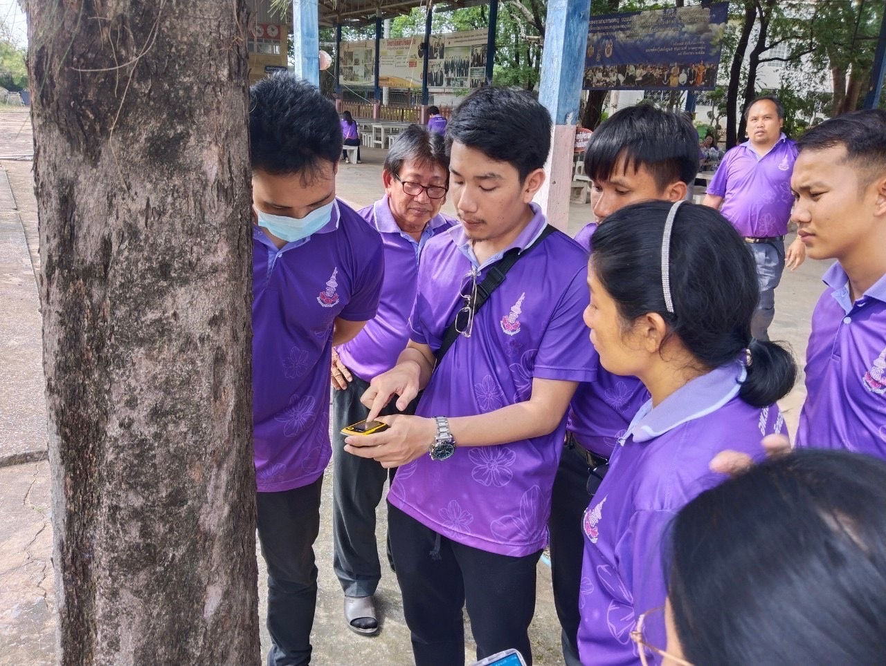
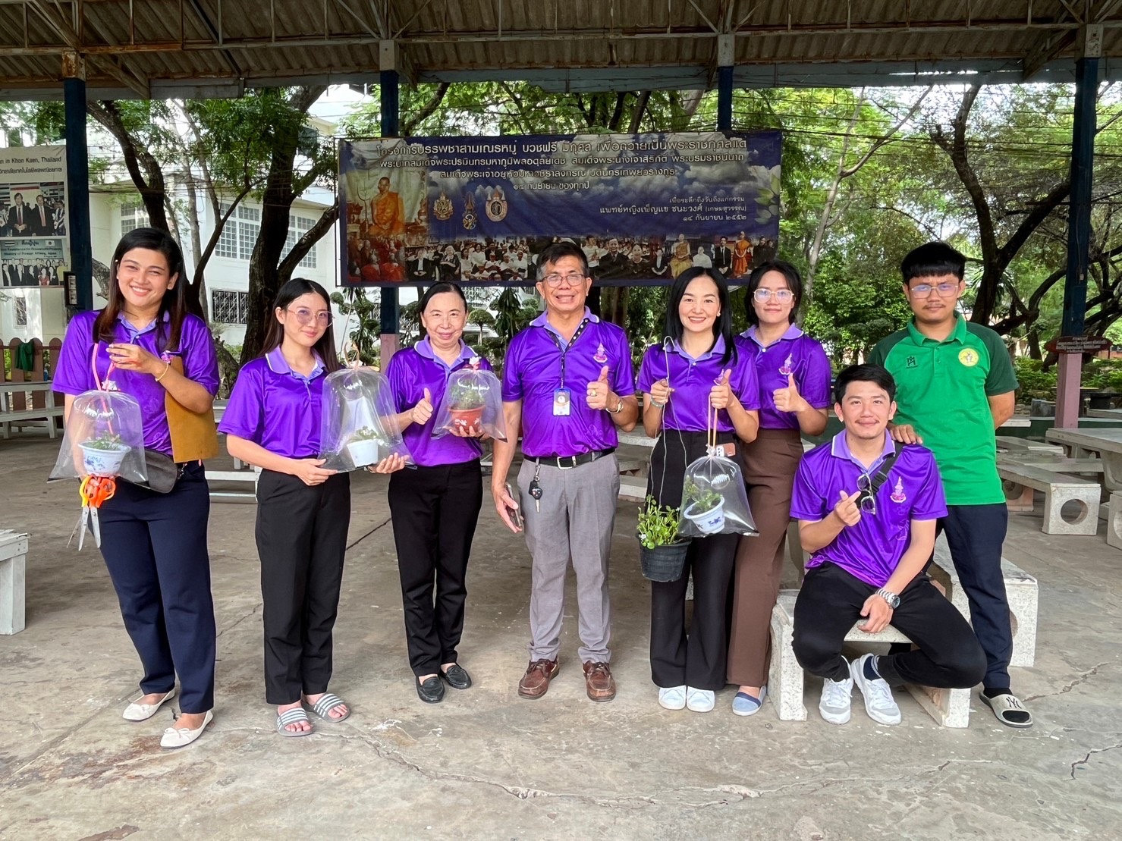
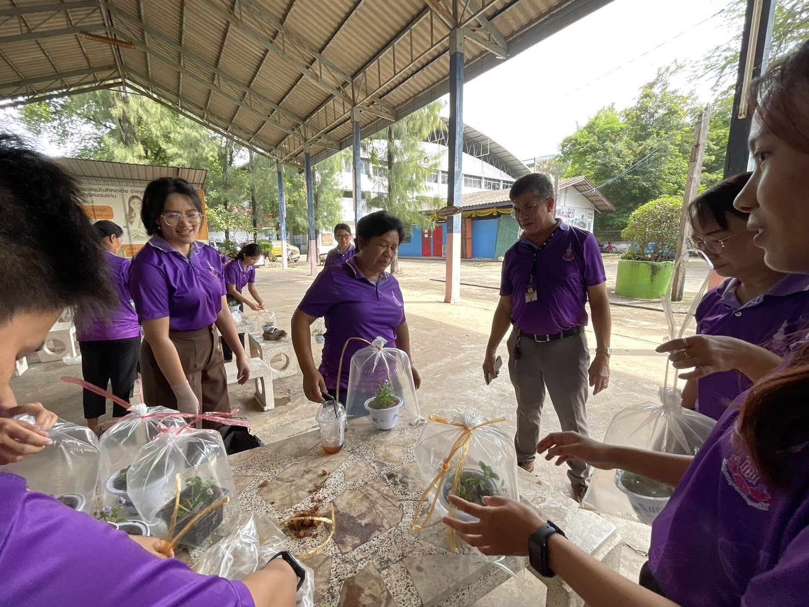
การติดตามขยายพันธุ์ไม้ (ม่วงเทพรัตน์) และแนะนำเทคนิค
การดูแลรักษา ณ วิทยาลัยเทคโนโลยีพลพณิชยการ
วันที่ 18 ตุลาคม 2566
อพ.สธ. วิทยาลัยบัณฑิตเอเซีย นำโดย ดร.ชวลิต หงส์ยนต์ ติดตามขยายพรรณไม้ (ม่วงเทพรัตน์) พร้อมทั้งเเนะนำเทคนิคการดูเเลรักษา ให้คงสภาพสวยงาม เเละการใช้เครื่อง GPS GARMIN รุ่น e-Trex-10 เริ่มต้นการใช้งาน เครื่องมือวัด เเละวิธีการใช้งานในที่โล่งรับสัญญาณ ณ วิทยาลัยเทคโนโลยีพลพณิชยการ ดำเนินงานตามแผนแม่บทระยะ 5 ปีที่เจ็ด กิจกรรม F1A2

Slide 20
กิจกรรมที่ 2 (F1A2) โครงการสำรวจเก็บรวบรวมข้อมูลและภูมิปัญญา (พื้นที่ชุมชนตำบลเพ็กใหญ่)
โครงการสำรวจเก็บรวบรวมข้อมูลและภูมิปัญญา (พื้นที่ชุมชนตำบลเพ็กใหญ่) จำนวน 1 ชุมชน ประจำปี พ.ศ. 2566

Slide 21
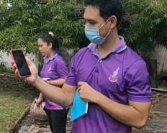
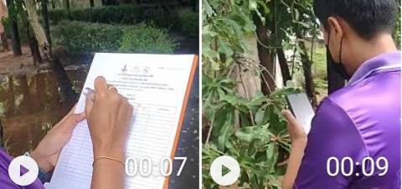
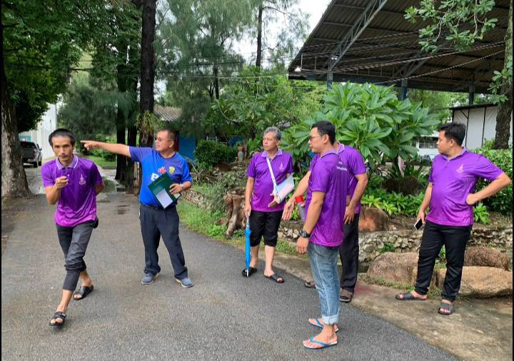
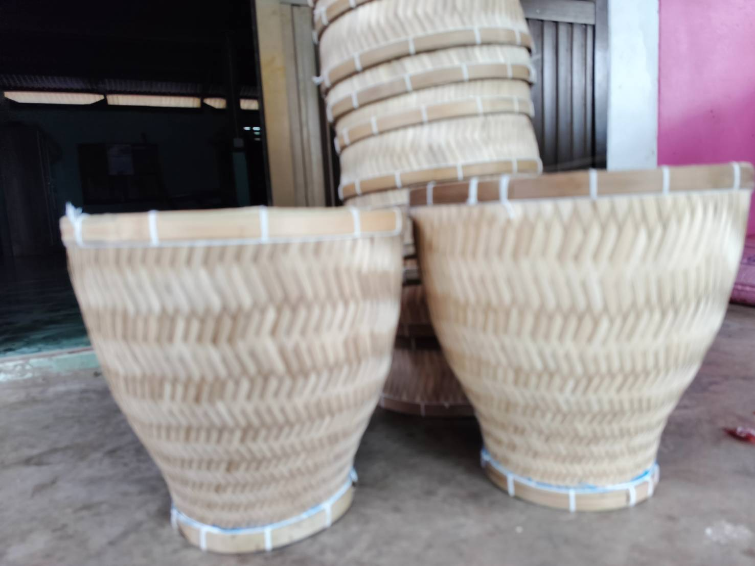
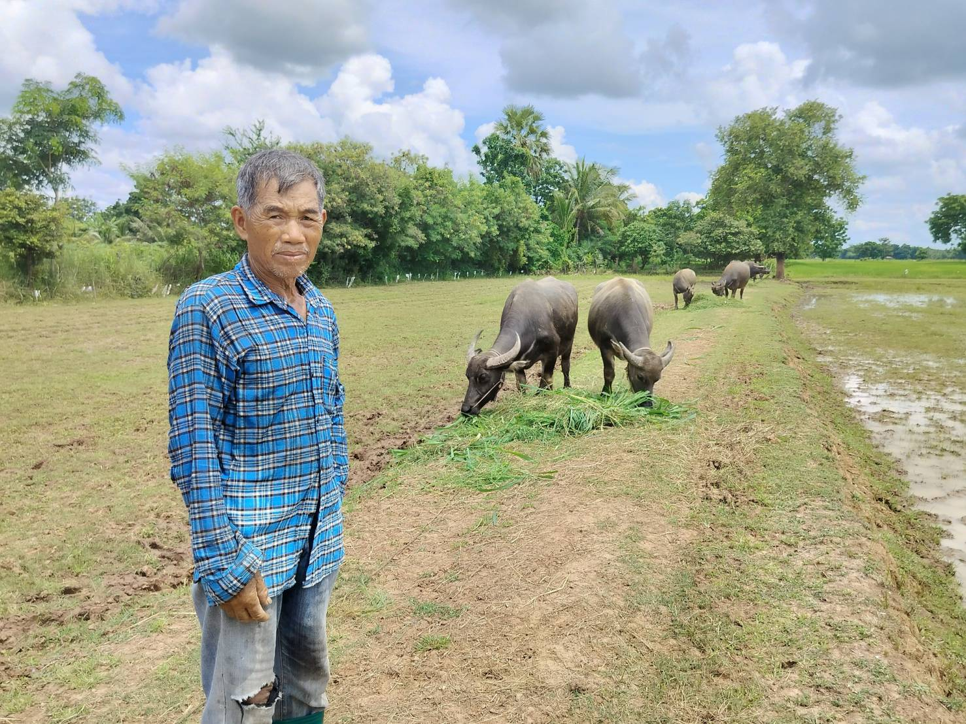
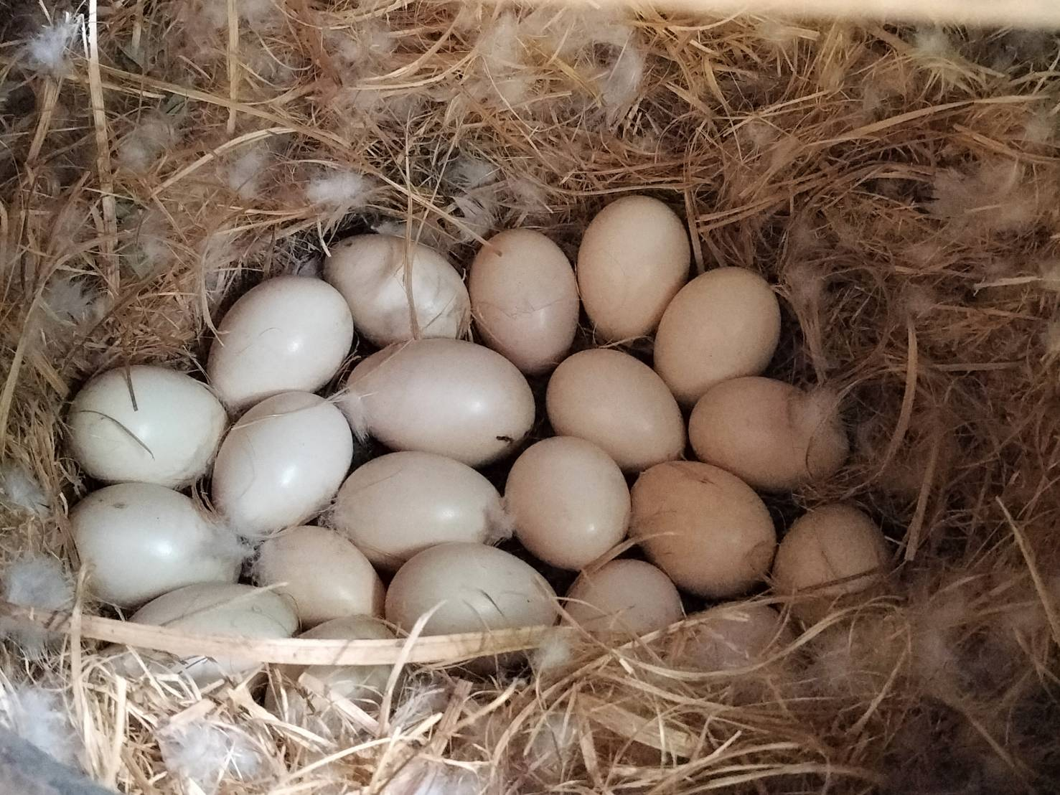
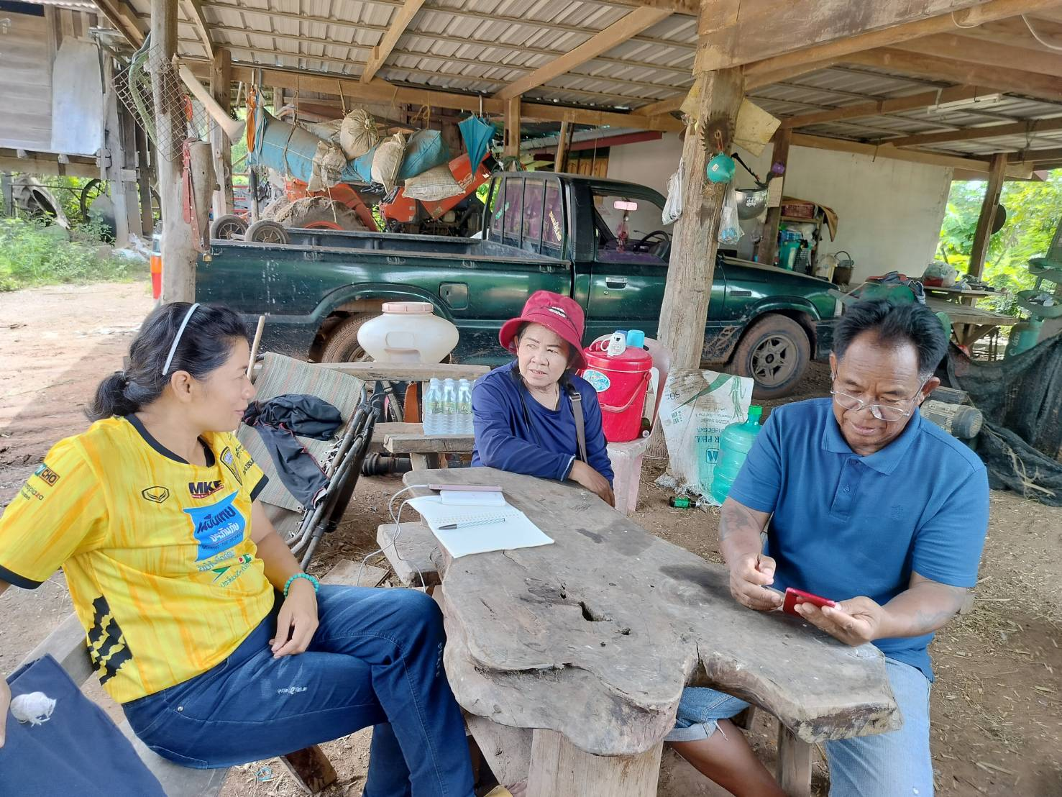
การลงพื้นที่สำรวจพันธุ์พืชตามแนวเขตที่ได้รับมอบหมาย และ
สำรวจข้อมูลภูมิปัญญาท้องถิ่น ตามกรอบแผนแม่บทระยะ 5 ปีที่เจ็ด
กิจกรรม F1A2
วันศุกร์ ที่ 29 กันยายน 2566
วิทยาลัยบัณฑิตเอเซีย ได้ดำเนินงานตามแผนแม่บทระยะ 5 ปีที่เจ็ด กิจกรรมที่ 2 (F1A2) โครงการสำรวจเก็บรวบรวมข้อมูลและภูมิปัญญา (พื้นที่ชุมชนตำบลเพ็กใหญ่) ได้มีการประชุม และออกสำรวจพันธุ์พืชตามแนวเขต ที่ได้รับมอบหมาย และลงพื้นที่ชุมชนบ้านโคกกลาง ตำบลเพ็กใหญ่ เพื่อสำรวจข้อมูลภูมิปัญญาท้องถิ่น

Slide 22
กิจกรรมที่ 5 (F1A3) งานปลูกรักษาทรัพยากร ที่ได้จากการสำรวจเก็บรวบรวม
กิจกรรมที่ 1 ลงพื้นที่สำรวจศูนย์ศึกษาธรรมชาติบ้านท่าเยี่ยม พื้นที่ 6 ไร่ อ.แวงใหญ่ จ.ขอนแก่น
จำนวนเป้าหมาย 5 ชนิด ประจำปี พ.ศ. 2466

Slide 23
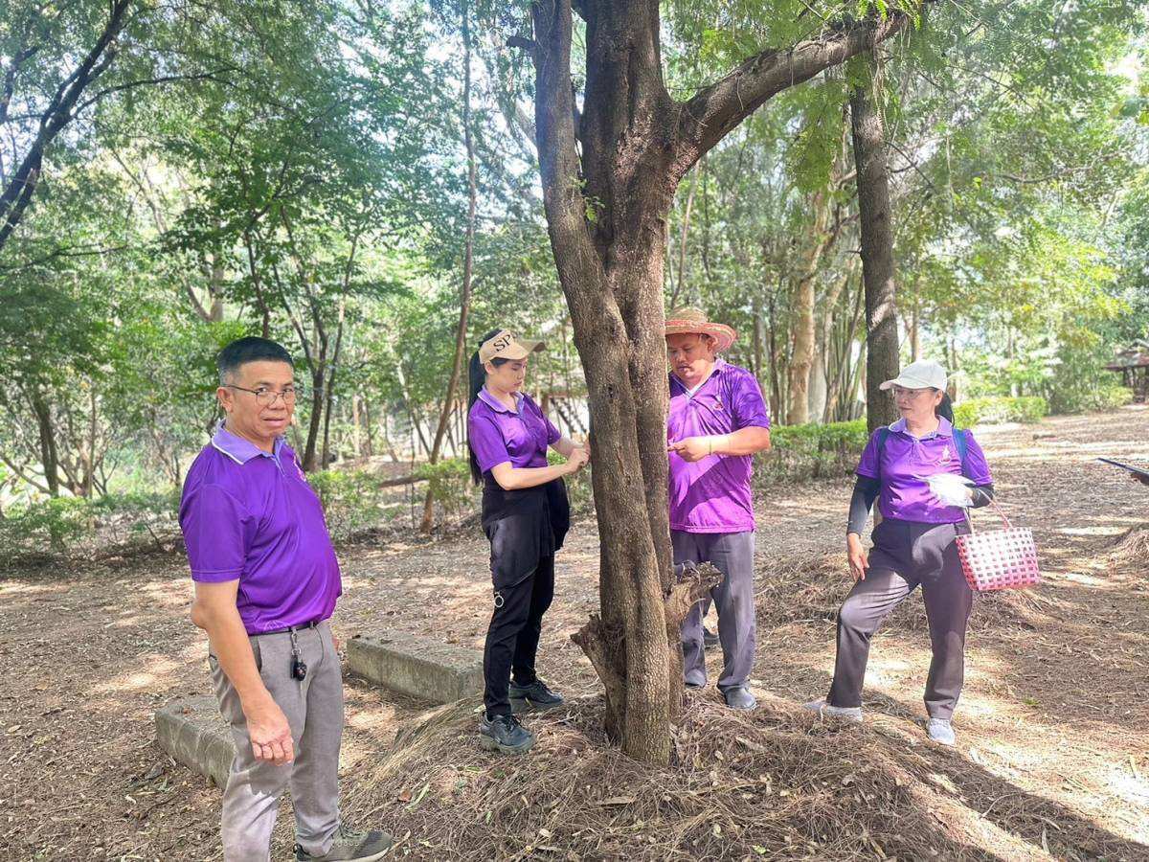
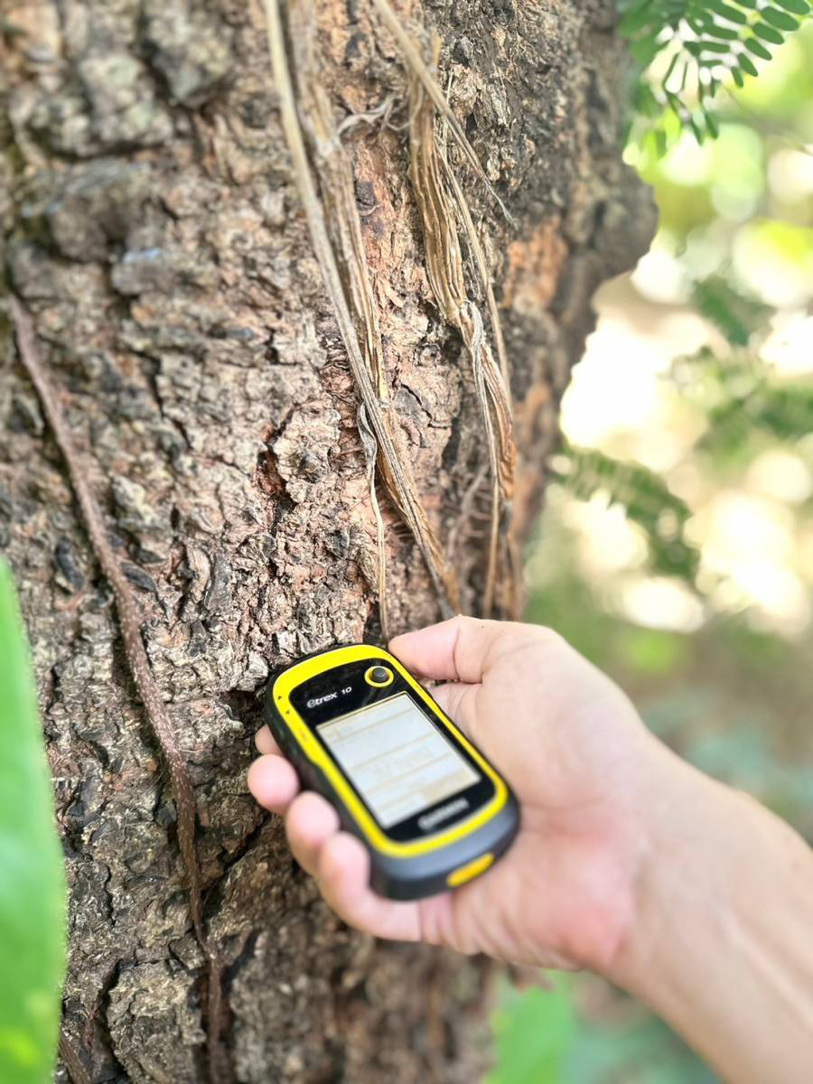
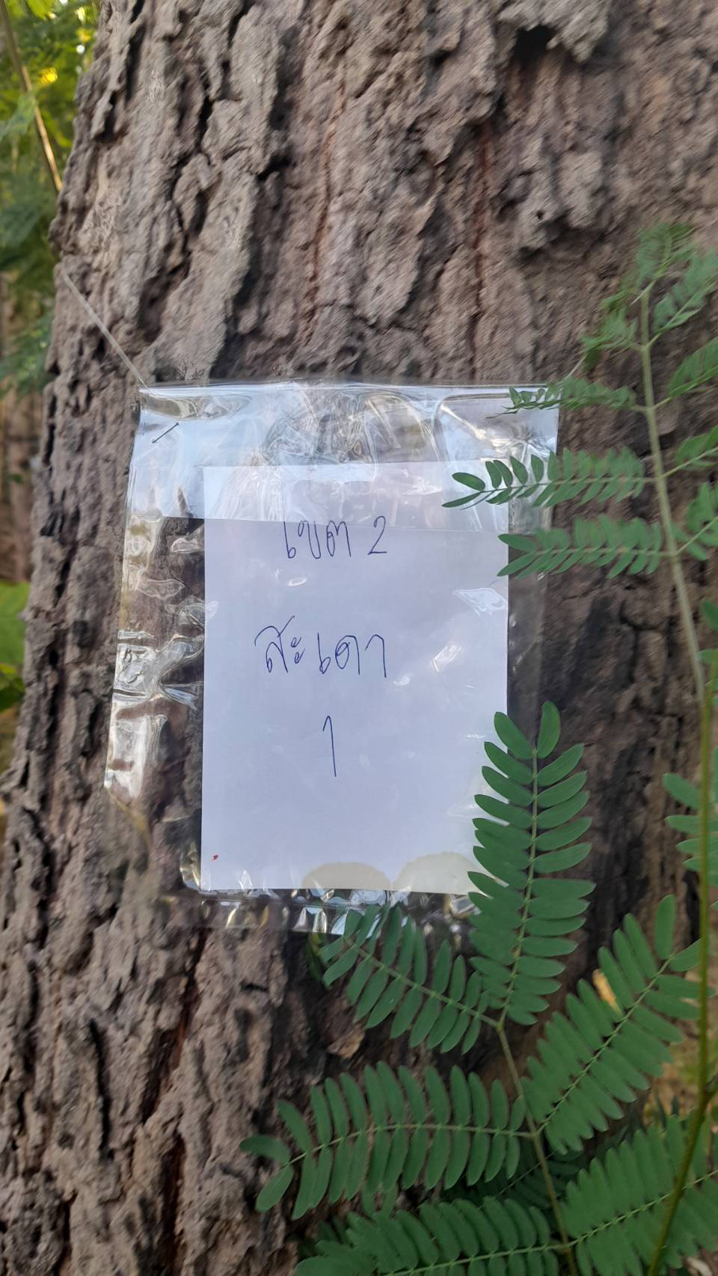
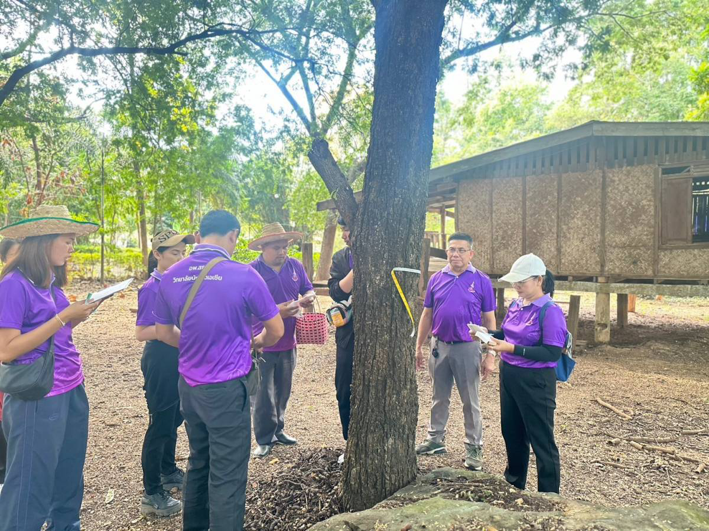
อพ.สธ. วิทยาลัยบัณฑิตเอเซีย กับ อพ.สธ.เทคโนพล ได้ร่วมกันดำเนินการสำรวจต้นไม้ ณ ศูนย์ศึกษาธรรมชาติสิ่งแวดล้อม บ้านท่าเยี่ยม อ.ชนบท
วันที่ 23 พฤศจิกายน 2566
อพ.สธ. วิทยาลัยบัณฑิตเอเซีย นำโดยท่าน ดร.ชวลิต หงส์ยนต์ และคณะ ได้เข้าร่วมกับทีม อพ.สธ.เทคโนพล เพื่อสำรวจต้นไม้ ณ ศูนย์ศึกษาธรรมชาติสิ่งแวดล้อม บ้านท่าเยี่ยม อ.ชนบท โดยได้สำรวจต้นไม้ จำนวน 6 ไร่ แยกเป็น 4 แนวเขต นับต้นไม้ยืนต้นครบทั้ง 4 แนวเขต และวัดพิกัดต้นไม้เสร็จแล้วจำนวน 2 แนวเขต

Slide 24
กิจกรรมที่ 7 (F3A7) งานสวนพฤกษศาสตร์โรงเรียน วิทยาลัยบัณฑิตเอเซีย
กิจกรรมพิเศษ กิจกรรม CAS ร่วมใจร่วมขยายพันธุ์ “ม่วงเทพรัตน์” ณ วิทยาลัยบัณฑิตเอเซีย
กิจกรรมที่ 1 เข้ารับการอรม ศึกษา เรียนรู้ รูปแบบการดำเนินงาน ประจำปี พ.ศ. 2466
กิจกรรมที่ 2 สำรวจและทำป้ายชื่อพรรณไม้

Slide 25
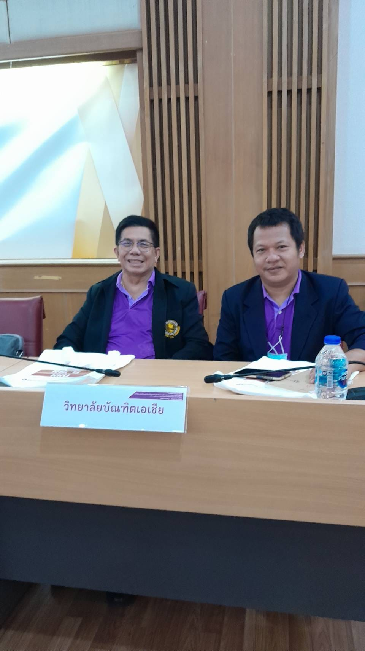
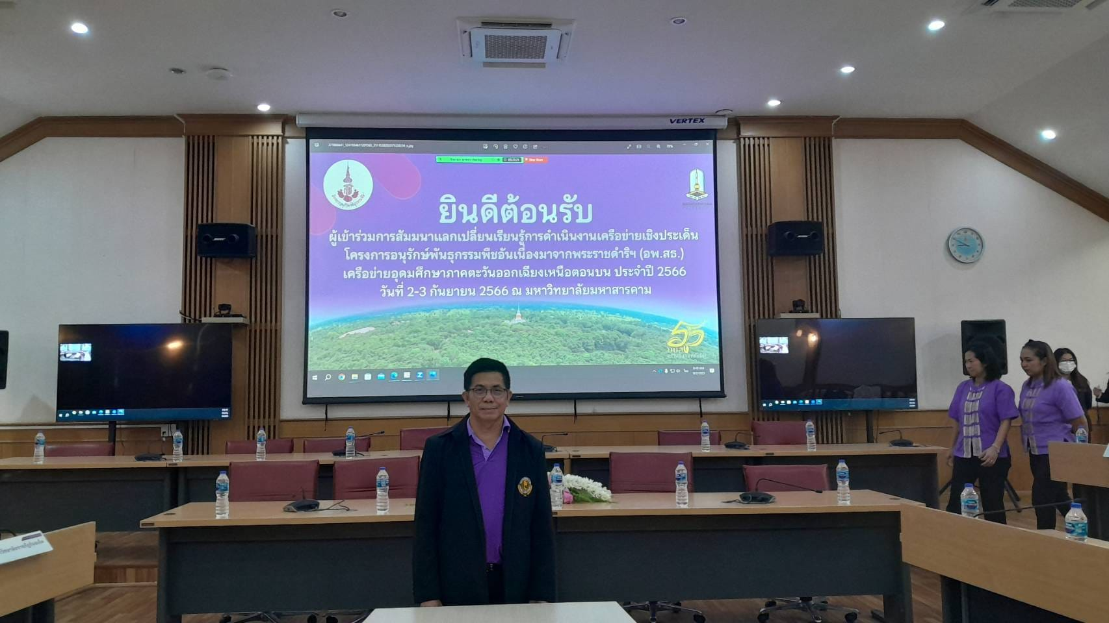
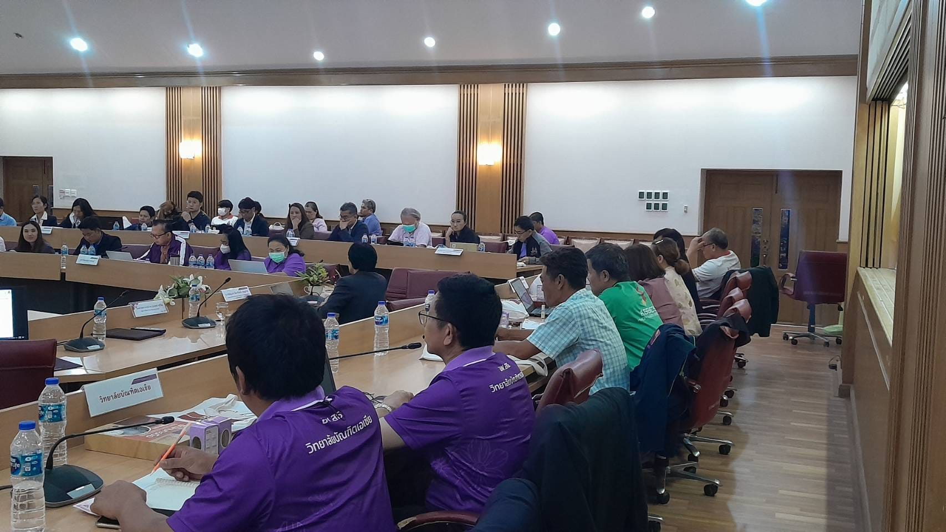
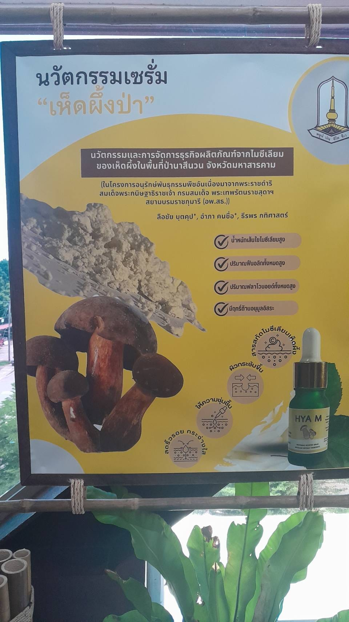
เข้าร่วมการสัมนาแลกเปลี่ยนเรียนรู้การดำเนินงานเครือข่ายเชิงประเด็นโครงการอนุรักษ์พันธุกรรมพืชอันเนื่องมาจากพระราชดำริ ร่วมกับเครือข่ายภาคตะวันออกเฉียงเหนือตอนบน
วันที่ 2-3 กันยายน 2566
วิทยาลัยบัณฑิตเอเซีย เข้าร่วมการสัมมนาแลกเปลี่ยนเรียนรู้การดำเนินงานเครือข่ายเชิงประเด็นโครงการอนุรักษ์พันธุกรรมพืชอันเนื่องมาจากพระราชดำริฯ อพ.สธ. เครือข่ายภาคตะวันออกเฉียงเหนือตอนบน ในวันที่ 2-3 กันยายน 2566 ณ มหาวิทยาลัยมหาสารคาม

Slide 26
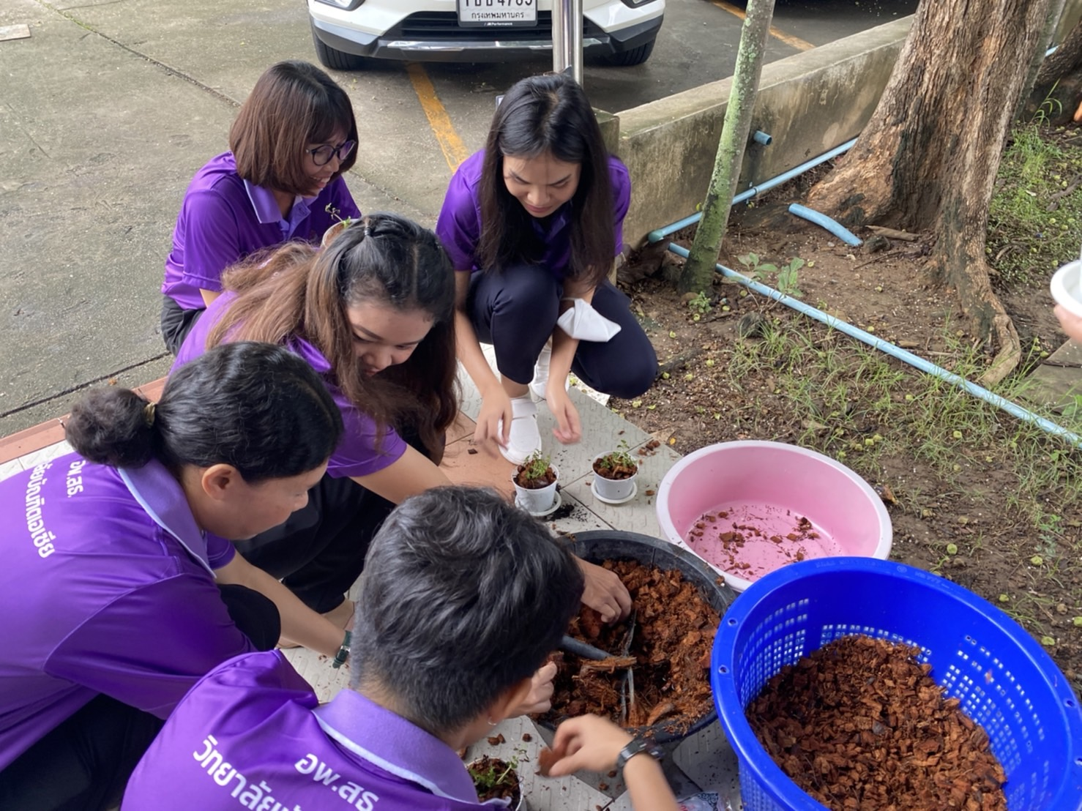





กิจกรรม CAS ร่วมใจร่วมขยายพันธุ์ “ม่วงเทพรัตน์”
ณ วิทยาลัยบัณฑิตเอเซีย
วันที่ 27 กันยายน 2566
กิจกรรมเสริมพิเศษจากการดำเนินงานตามแผนแม่บทระยะ 5 ปีที่เจ็ด กิจกรรม F1A2 อพ.สธ วิทยาลัยบัณฑิตเอเซีย ร่วมกับคณะวิทยาศาสตร์และเทคโนโลยี พร้อม นักศึกษา คณาจารย์และบุคลากร ร่วมใจ
สวมเสื้อม่วง เข้าร่วมกิจกรรรม CAS ร่วมใจการขยายพันธุ์ “ม่วงเทพรัตน์” ณ วิทยาลัยบัณฑิตเอเซีย

Slide 27




วิทยาลัยบัณฑิตเอเซีย เข้าร่วมการประชุมกลุ่มสนับสนุน
การดำเนินงานฐานทรัพยากรท้องถิ่น หลักสูตร : การวิเคราะห์ความ
สอดคล้อง และ การจัดทำแผนการดำเนินงานฐานทรัพยากรท้องถิ่น
ณ มหาวิทยาลัยขอนแก่น
วันที่ 9 พฤศจิกายน 2566
วิทยาลัยบัณฑิตเอเซีย เข้าร่วมการประชุมกลุ่มสนับสนุน "การดำเนินงานฐานทรัพยากรท้องถิ่น หลักสูตร : การวิเคราะห์ความสอดคล้องและจัดทำแผนการดำเนินงานฐานทรัพยากรท้องถิ่น” อพ.สธ. ณ ห้องประชุมสิริคุณากร 3 อาคารสิริคุณากร มหาวิทยาลัยขอนแก่น จังหวัดขอนแก่น

Slide 28



วิทยาลัยบัณฑิตเอเซีย เข้าร่วมการประชุมวิชาการและนิทรรศการสวนพฤกษศาสตร์โรงเรียนและฐานทรัพยากรท้องถิ่น ระดับภูมิภาค ครั้งที่ 7 ปี 2566 ณ หอประชุมทีปังกรรัศมีโชติ มหาวิทยาลัยราชภัฏเซียงใหม่ ศูนย์แม่ริม อำเภอแม่ริม จังหวัดเซียงใหม่
วันที่ 21 พฤศจิกายน 2566
วิทยาลัยบัณฑิตเอเซีย นำโดย ดร.ชวลิต หงษ์ยนต์ ได้เข้าร่วมการประชุมวิชาการและนิทรรศการสวนพฤกษศาสตร์โรงเรียนและฐานทรัพยากรท้องถิ่น ระดับภูมิภาค ครั้งที่ 7 ปี 2566 ณ หอประชุมทีปังกรรัศมีโชติ มหาวิทยาลัยราชภัฏเซียงใหม่ ศูนย์แม่ริม อำเภอแม่ริม จังหวัดเซียงใหม่

Slide 29




สรุปรายงานการประชุมคณะทำงาน โครงการ อพ.สธ. วิทยาลัยบัณฑิตเอเซีย
วันที่ 28 พฤศจิกายน 2566
ระเบียบวาระที่ 1 เรื่องแจ้งเพื่อทราบ
ดร.ชวลิต หงษ์ยนต์ ประธานที่ประชุม ได้กล่าวต่อที่ประชุมว่า จากการไปประชุมที่ ม.เซียงใหม่ ก็ได้รับความรู้หลากหลายที่จะนำมาประยุกต์ใช้กับโครงการ โครงการอนุรักษ์พันธุกรรมพืชอันเนื่องมาจากพระราชดำริ สมเด็จพระเทพรัตนราชสุดาฯ สยามบรมราชกุมารี (อพ.สธ.) และจะมี 2 เรื่องหลักๆที่จะกล่าวในที่ประชุมคือ
1. การสำรวจทรัพยากรทางกายภาพ ชีวภาพ และพืชท้องถิ่น
โดยให้หาพืชท้องถิ่นที่จะนำมาเพื่อใช้ประโยชน์ ให้ครบวงจรที่สุด ยกตัวอย่าง เช่น มหาวิทยาลัยขอนแก่น จะเลือกพืช ยางนา เพื่อนำมาเป็นพืชท้องถิ่นประจำมหาวิทยาลัย
ดังนั้นของ อพ.สธ. วิทยาลัยบัณฑิตเอเซีย จึงจะขอเสนอพืชท้องถิ่น คือ “ต้นตะโก”ซึ่ง เป็นพืชที่มีอยู่มากภายในเทคโนพลฯ และมีสรรพคุณหลายอย่างที่ศึกษามา อาทิ เช่น เป็นยา มีสารกระตุ้นความต้องการทางเพศ ปลูกง่าย
การลงพื้นที่สำรวจต้นไม้
ต้นตะโก

Slide 30
2. โครงการสวนพฤกษาศาสตร์
ซึ่งเป็นกิจกรรม F3A8 กรอบการสร้างจิตสำนึกในการอนุรักษ์ สนับสนุนโรงเรียนสมัครเข้าร่วมสนองพระราชดำริ อพ.สธ. ในงานสวนพฤกษศาสตร์โรงเรียน ซึ่งวิทยาลัยฯ จะเริ่มทำโครงการอยู่ 3 ระดับ คือ
1. ระดับมัธยมต้น (โรงเรียนกระแสพัฒนา)
2. ระดับมัธยมปลาย (โรงเรียนในเขตเมืองพล)
3. ระดับวิทยาลัย (วิทยาลัยเทคโนโลยีพลพณิชยการ)
ในวันเสาร์ที่ 23 ธันวาคม 2566 ที่จะถึงนี้ จะมีการจัดพิธีร่วมลงนามความร่วมมือทางวิชาการ และแต่งตั้งเป็นคณะอนุกรรมการ โครงการอนุรักษ์พันธุกรรมพืชอันเนื่องมาจากพระราชดำริฯ (อพ.สธ)ร่วมสร้างเครือข่ายกับโรงเรียน โดย มีวิทยาลัยบัณฑิตเอเซีย เป็นแม่ข่ายหลักในการจัดการเรียนรู้ เพื่อเป็นการสนับสนุนโรงเรียนสมัครเข้าร่วมสนองพระราชดำริ อพ.สธ. โดยกิจกรรมจะจัดขึ้น ณ ธรรมศาลาแพทย์หญิงเพ็ญแข ชนะวงศ์ วิทยาลัยเทคโนโลยีพลพณิชยการ
และกิจกรรมที่จะดำเนินการต่อไป คือ จัดกิจกรรมอบรมให้กับเครือข่าย โครงการ อพ.สธ.วิทยาลัยบัณฑิตเอเซีย โดยเชิญวิทยากรมาอบรม ให้ความรู้ ที่สามารถนำไปใช้ประโยชน์กับโครงการได้

Slide 31


Slide 32

ระเบียบวาระที่ 2 เรื่องเพื่อพิจารณา
จากกิจกรรมสำรวจทรัพยากรท้องถิ่น ในปี 2566 จะรายงานการสำรวจในพื้นที่เมืองพล จำนวน 20 ไร่ และพื้นที่ วิทยาลัยบัณฑิตเอเซีย (อำเภอเมือง) 6 ไร่ โดยสำรวจ พืชไม้ยืนต้น พืชไม้ล้มลุก
พืชไม้หนุ่ม ซึ่งทางเมืองพลได้สำรวจไม้ยืนต้นครบแล้ว พบว่ามีจำนวนไม้ยืนต้นทั้งหมด 50 ชนิด จำนวน
417 ต้น เมื่อสำรวจพืชครบแล้ว จะต้องมีการทำป้ายรหัสต้นไม้เพื่อติดต้นไม้ต้นที่สำรวจ และขั้นต่อไปจึง
จะดำเนินการสำรวจสัตว์
ดังนั้นคณะทำงาน อพ.สธ.วิทยาลัยบัณฑิตเอเซีย จึงมีการปรึกษาหารือในที่ประชุมเพื่อเตรียมแผนทำป้ายสำหรับติดต้นไม้ยืนต้น ให้กับ อพ.สธ เทคโนพลฯ เพื่อให้เป็นไปตามแผน F1A2 กิจกรรมสำรวจทำรหัสพิกัดทรัพยากรกายภาพ ชีวภาพ ซึ่งในที่ประชุมมีความเห็นว่า ให้เรียงจำนวนต้นไม้ที่มีจำนวนมากสุด ไปหาต้นที่มีจำนวนน้อยสุด และให้แยกกลุ่มสีเพื่อทำป้ายติดต้นไม้โดย ให้ใส่รหัสของต้นไม้

Slide 33


Slide 34


Slide 35

เมื่อวันที่ 6 ธันวาคม 2566
ทางคณะทำงาน อพ.สธ. ได้ดำเนินการในขั้นตอนทำเบิกค่าใช้จ่ายในการจัดทำป้ายชื่อในโครงการ อพ.สธ. และจัดซื้อวัสดุในการทำป้ายชื่อ โดยมีอุปกรณ์ที่ต้องใช้ในการทำป้ายชื่อดังนี้
1. สังกะสีแผ่นเรียบหนา 0.3 มิล ขนาด 1.2 *2.4 ม. 1 แผ่น
เพื่อจะนำมาตัดให้ได้ขนาด A5
2. สีสเปย์กระป๋อง
3. ขดลวดสำหรับแขวน
เมื่อได้ วัสดุอุปกรณ์ครบแล้วจะนัดหมายคณะทำงาน
เพื่อดำเนินการทำป้ายชื่อติดต้นไม้ให้แล้วเสร็จ เพื่อที่จะนำป้าย
ชื่อไปติดตามต้นไม้ที่ได้สำรวจเรียบร้อยแล้ว ให้กับทาง อพ.สธ.เทคโนพลฯ
ทั้งนี้ทาง อพ.สธ.วิทยาลัยบัณฑิตเอเซีย (อำเภอเมือง) ก็จะดำเนินการสำรวจต้นไม้ภายในวิทยาลัยจำนวน 6 ไร่ และทำป้ายชื่อติดต้นไม้ เช่นเดียวกับทาง อพ.สธ.เทคโนพลฯ

Slide 36



ระเบียบวาระที่ 3 เรื่องอื่นๆ
ดร. ชวลิต หงษ์ยนต์ ได้กล่าวต่อที่ประชุม อธิบายถึงรายละเอียด โครงการที่ยังทำต่อเนื่องอยู่ขณะนี้ คือ
1. การปลูกม่วงเทพรัตน์ ซึ่งตอนนี้ได้ฝากให้ทางเทศบาลช่วยดูแลรักษาให้ม่วงเทพรัตน์มีต้นแข็งแรง เกิดรากก่อน แล้วจึงจะนำมาลงกระถางให้กับบุคลากรแต่ละคณะที่ต้องการปลูกม่วงเทพรัตน์
2. กระถางที่เหลือ จะขอพันธุ์ไม้จากทางเทศบาล เพื่อนำไปปลูกและประดับภายในวิทยาลัย
3. โครงการปลูกพืชผักสวนครัว แถวโรงอาหาร เพื่อบุคลากรในวิทยาลัยสามารถเก็บไปประกอบอาหารที่บ้านได้

Slide 37



การประชุมคณะทำงาน โครงการ อพ.สธ. วิทยาลัยบัณฑิตเอเซีย
วันที่ 28 พฤศจิกายน 2566
ได้มีการประชุมย่อยคณะทำงานโครงการ อพ.สธ. เพื่อเตรียมแผนทำป้ายสำหรับติดต้นไม้ยืนต้น ให้กับสถานศึกษาในเครือ อพ.สธ. ตลอดจนงานสำรวจและงานอื่นๆ ที่จะดำเนินการต่อไป

Slide 38




อพ.สธ.วิทยาลัยบัณฑิตเอเซีย (อำเภอเมือง) ได้จัดกิจกรรมทำป้ายชื่อ ติดต้นไม้ ให้กับ อพ.สธ. เทคโนพลฯ
วันที่ 12-14 ธันวาคม 2566
อพ.สธ. วิทยาลัยบัณฑิตเอเซีย นำโดย ดร.ชวลิต หงส์ยนต์ และคณะทำงาน ได้ร่วมกันทำกิจกรรม “ป้ายชื่อติดต้นไม้ยืนต้น” ให้กับ อพ.สธ. วิทยาลัยเทคโนโลยีพลพณิชการ เพื่อให้เป็นไปตามแผนม่บท F1A2 กิจกรรมสำรวจทำรหัสพิกัดทรัพยากรกายภาพ ชีวภาพ และกิจกรรมที่ 7 (F1A7) กิจกรรมสวนพฤกษ์ศาสตร์โรงเรียน “การทำป้ายชื่อพรรณไม้”

Slide 39




กิจกรรมที่ 7 (F1A7) อพ.สธ. วิทยาลัยบัณฑิตเอเซีย (อำเภอเมือง) ได้จัดกิจกรรมทำป้ายชื่อ ติดต้นไม้ ให้กับสถาบันในเครือ อพ.สธ. วิทยาลัยเทคโนโลยีพลพาณิชยการ
วันที่ 19 ธันวาคม 2566
คณะกรรมการ อพ.สธ.วบอ. วิทยาเขตเมืองนำส่งเเละร่วมติดป้ายต้นไม้ยืนต้น ให้กับ อพ.สธ. สถาบันในเครือ วิทยาลัยเทคโนโลยีพลพาณิชยการ

Slide 40

กิจกรรมที่กำลังจะเกิดขึ้น ซึ่งเป็นกิจกรรมสำคัญกิจกรรมหนึ่ง ในแผนปฏิบัติการ คือการสำรวจทำรหัสพิกัดทรัพยากรกายภาพชีวภาพ (F1A2) โครงการอนุรักษ์ พันธุกรรมพืชอันเนื่องมาจากพระราชดำริ (อพ.สธ)
วันที่ 27 ธันวาคม 2566
เพื่อให้การสำรวจทำพิกัดรหัสฯ (F1A2) ในส่วนของพื้นที่อำเภอเมือง เสร็จเรียบร้อยตามแผนฯ จึงได้กำหนดให้วันพุธที่ 27 ธันวาคม 2566 เวลา 9.09 -10.39 น. ดำเนินกิจกรรมดังกล่าว โดยมี ดร.ชวลิต หงส์ยนต์ และทีมงานเลขานุการโครงการฯ ร่วมดำเนินการและให้คำปรึกษา โดยมีคณะวิชาส่งบุคลากรและนักศึกษาเข้าร่วมกิจกรรมในวันดังกล่าว

Slide 41




กิจกรรมที่ 1 (F1A2) อพ.สธ. วิทยาลัยบัณฑิตเอเซีย สำรวจทำรหัสพิกัดทรัพยากรกายภาพชีวภาพ โครงการอนุรักษ์ พันธุกรรมพืชอันเนื่องมาจากพระราชดำริ (อพ.สธ)
วันที่ 27 ธันวาคม 2566
เวลา 9.09 -10.39 น. ดำเนินกิจกรรมสำรวจทำรหัสพิกัดทรัพยากรกายภาพชีวภาพ โดยมี ดร.ชวลิต หงส์ยนต์ และทีมงานเลขานุการโครงการร่วมดำเนินการ และให้คำปรึกษา ให้แก่บุคลากรและนักศึกษาที่เข้าร่วมกิจกรรมในวันดังกล่าว

Slide 42
จบกกิจกรรมในปี 2566
ขอกราบขอบพระคุณ
ทุกท่านเป็นอย่างสูง

